Slide 1
0.6版

Slide 2
改訂履歴
版数 | 変更日 | 変更内容
0.1 | 2021/01/12 | 初版
0.2 | 2021/01/26 | 誤字修正・ITRAロゴについて注記を追加 メールアドレスは照合情報ではなく固定の項目として表示
0.3 | 2021/02/16 | アンケート・課題追加
0.4 | 2021/02/24 | SP版・マイアカウントページ・ PW／メールアドレスの変更方法・申込みキャンセル方法追加
0.5 | 2021/05/21 | 領収書のダウンロード方法を追加
0.6 | 2021/06/03 | キャプチャの改修・修了証のダウンロード方法・登録情報変更追加

Slide 3
マナブル新規登録から研修終了までの流れ
手順1
マナブル新規登録 ・・・・・・・・・・・p.4
手順2
申込む研修の検索 ・・・・・・・・・・・p.12
手順3
申込フォームに情報を入力・送信 ・・・・・・・・・・・p.14
手順4
申込結果の通知を確認する ・・・・・・・・・・・p.17
手順5
受講料納入 ・・・・・・・・・・・p.19
手順6
研修の受講 ・・・・・・・・・・・p.24
手順7
アンケート・課題の提出 ・・・・・・・・・・・p.28
マイアカウントについて ・・・・・・・・・・・p.34
非会員・施設代表者の登録情報変更方法 ・・・・・・・・・・・p.36 パスワードの変更方法 ・・・・・・・・・・・p.38
メールアドレスの変更方法 ・・・・・・・・・・・p.40
領収書のダウンロード方法 ・・・・・・・・・・・p.43
申込みのキャンセル ・・・・・・・・・・・p.45
問い合わせ先
公益社団法人 熊本県看護協会
☎ 096-369-3203

Slide 4
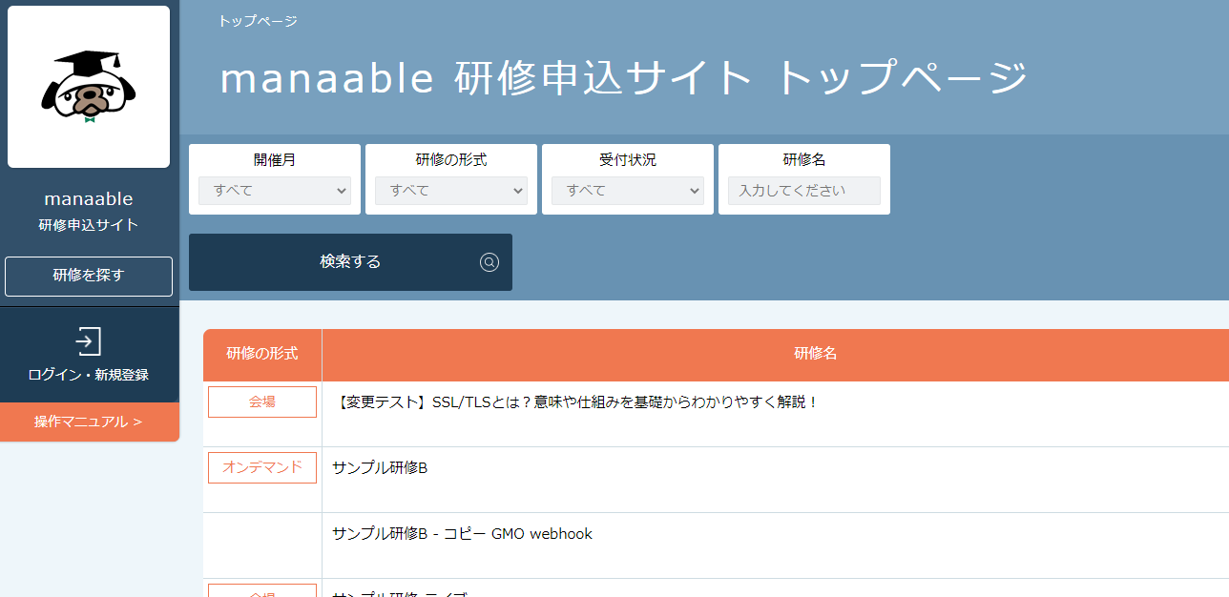
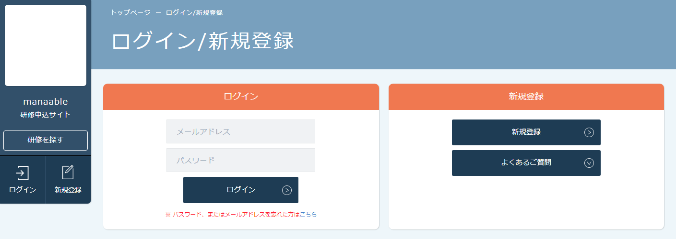
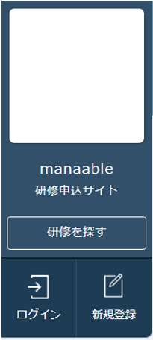
1. マナブル新規登録方法
①熊本県看護協会 マナブルページにアクセスする
下記a, b, cのいずれかの方法でアクセスしてください。
a) 熊本県看護協会ホームページの「マナブル」バナーをクリック
b) 右記URLを検索 https://kna.manaable.com/
c) QRコードを読み取り、「マナブル（研修申込サイト）」へアクセス
②「新規登録」ボタンをクリックする
アクセス後、研修一覧が表示されますので、「新規登録」ボタンをクリックしてください。
ログイン／新規登録ページが表示されますので、「新規登録」を選んでください。

Slide 5
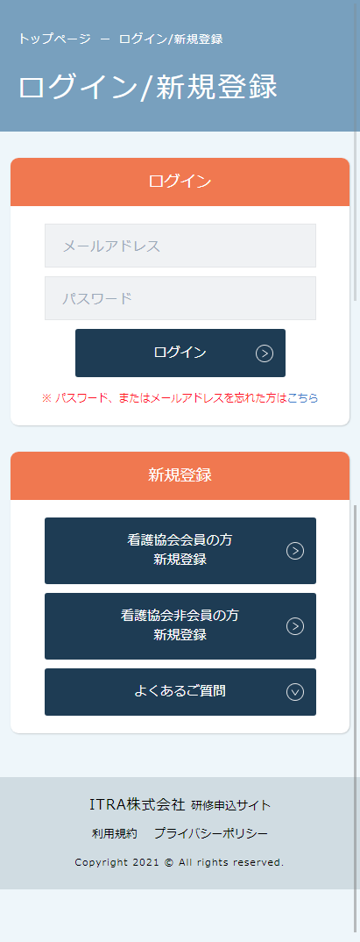
1. マナブル新規登録方法
《スマホトップページ》 《スマホログイン画面》

Slide 6
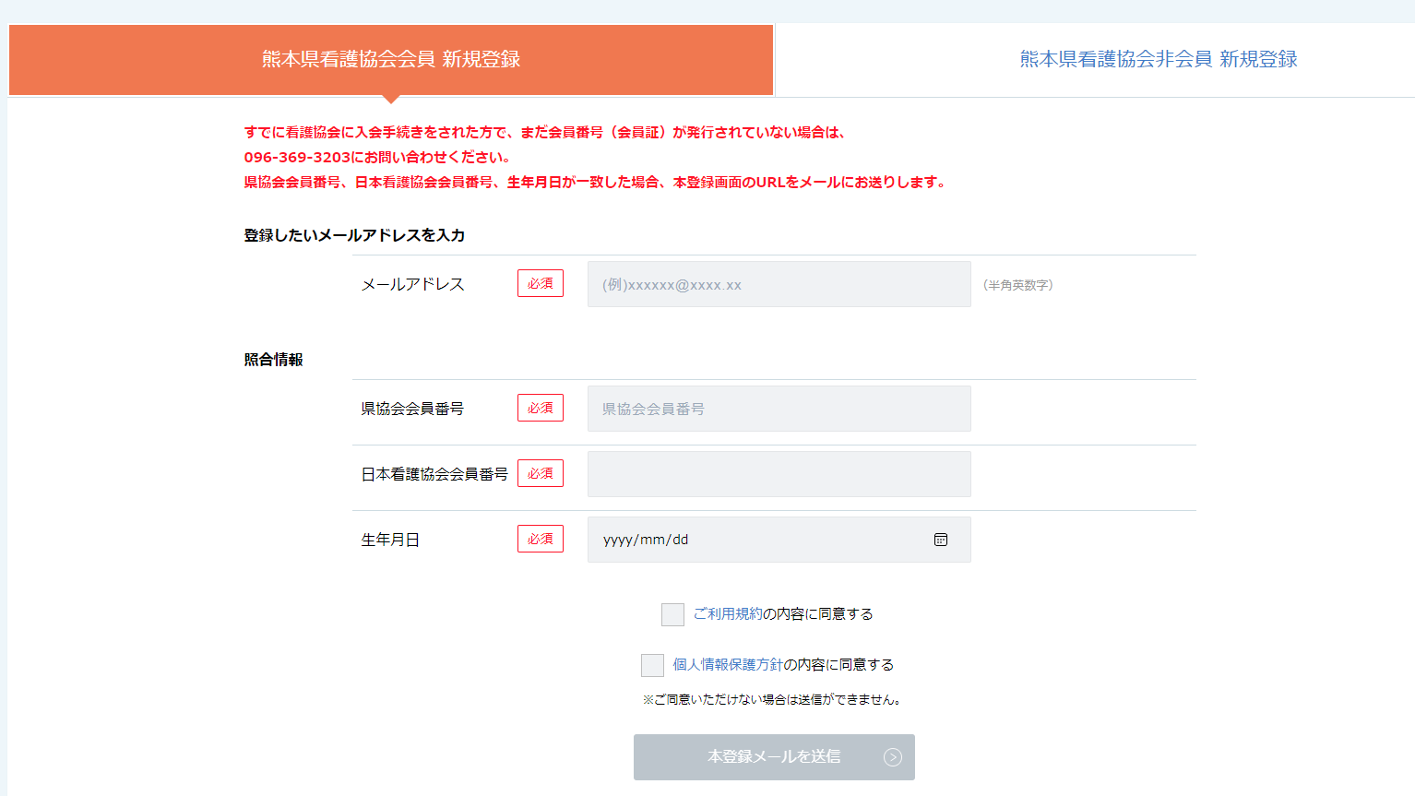
1. マナブル新規登録方法
※ここから看護協会会員向けの登録方法をご案内します。 看護協会非会員の方は、p.9「看護協会非会員の場合」をご覧ください。
③照合情報を入力する
看護協会会員登録時の情報と同じ情報を入力してください。 情報入力後、「本登録メールを送信」をクリックしてください。 照合情報が一致すると、本登録メールが送信されます。 ※あらかじめ「@manaable.com」のドメインを受信できるように設定しておいてください。
照合情報
看護協会会員の場合
メールアドレス | マナブルで使用するメールアドレスです 通知メールを受信するため、普段使用するメールアドレスをご入力ください
県協会会員番号 | 看護協会会員登録時に発行される6桁の番号です 不明な場合は熊本県看護協会にお問合わせください
日本看護協会会員番号 | 看護協会会員登録時に発行される8桁の番号です 不明な場合は熊本県看護協会にお問合わせください
生年月日 | 西暦で生年月日を入力してください

Slide 7
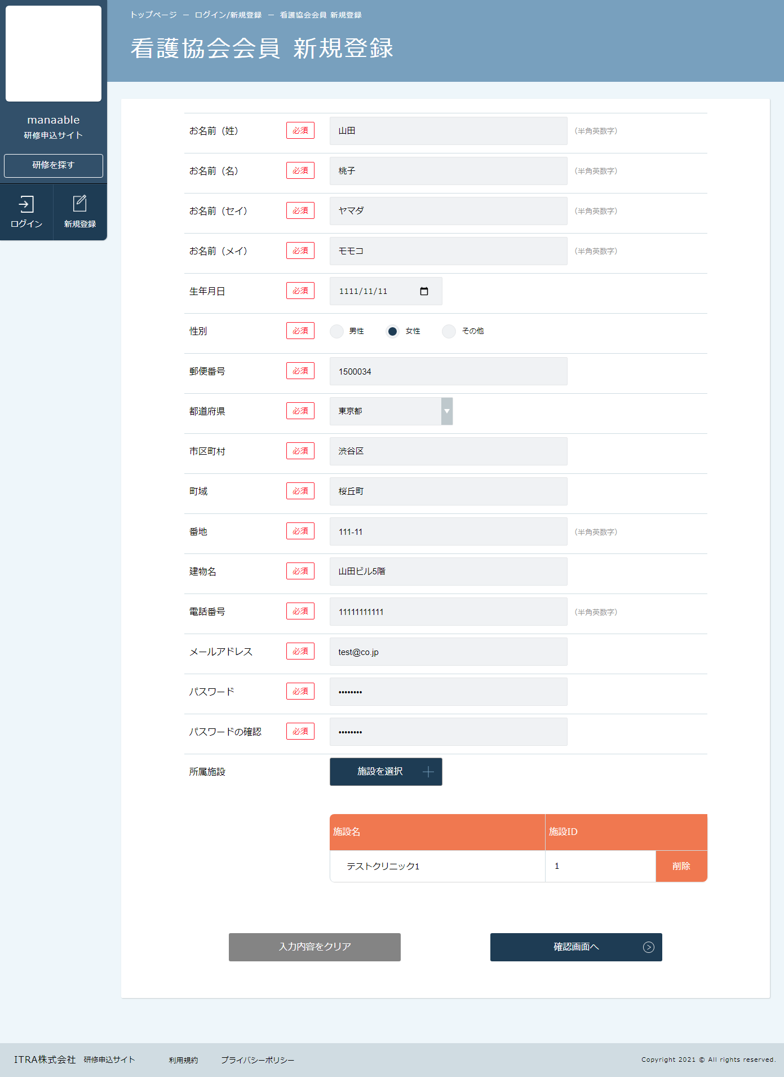
1. マナブル新規登録方法
④本登録情報を入力する
メールに記載のリンクをクリックすると、本登録情報を入力する画面へ移ります。
この本登録情報入力画面は、看護協会会員として登録されている情報は既に表示されている状態の画面が表示されます。必須項目で入力されていない情報（パスワードなど）をご入力ください。
入力ができましたら、「確認画面へ」をクリックしてください。

Slide 8
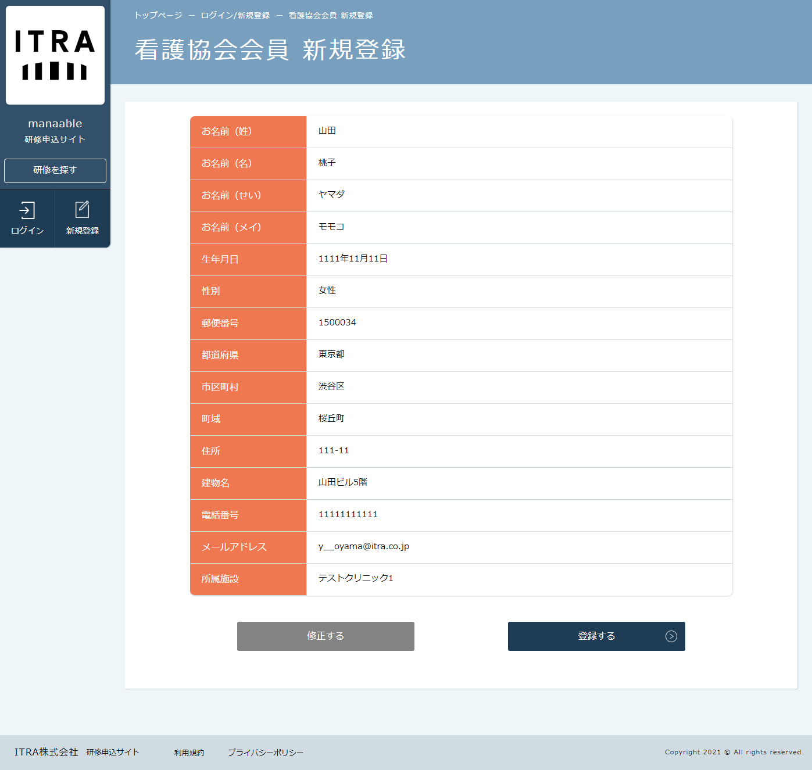
1. マナブル新規登録方法
⑤確認画面で入力内容を確認する
⑤登録完了 下記画面が表示されましたら、マナブルの新規登録は完了です。
※これでマナブルの新規登録は完了です。おつかれさまでした。 このまま研修を申し込みたい方は、p.12「申込む研修の検索」をご確認ください。

Slide 9
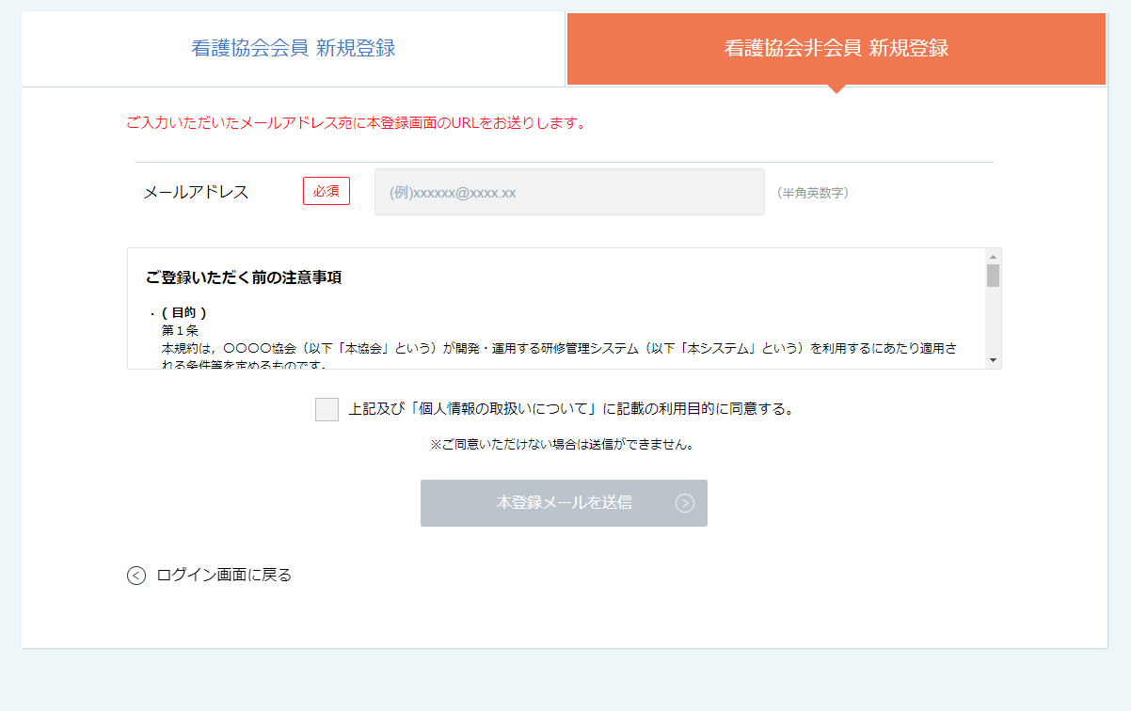
1. マナブル新規登録方法
※ここから看護協会非会員向けの登録方法をご案内します。 看護協会会員の方は、p.6「看護協会会員の場合」までお戻りください。
③メールアドレスを入力する
ご入力いただいたメールアドレスに、本登録メールが送信されます。 ※あらかじめ「@manaable.com」のドメインを受信できるように設定しておいてください。
看護協会非会員の場合
メールアドレス | マナブルで使用するメールアドレスです。 通知メールを受信するため、普段使用するメールアドレスをご入力ください。

Slide 10
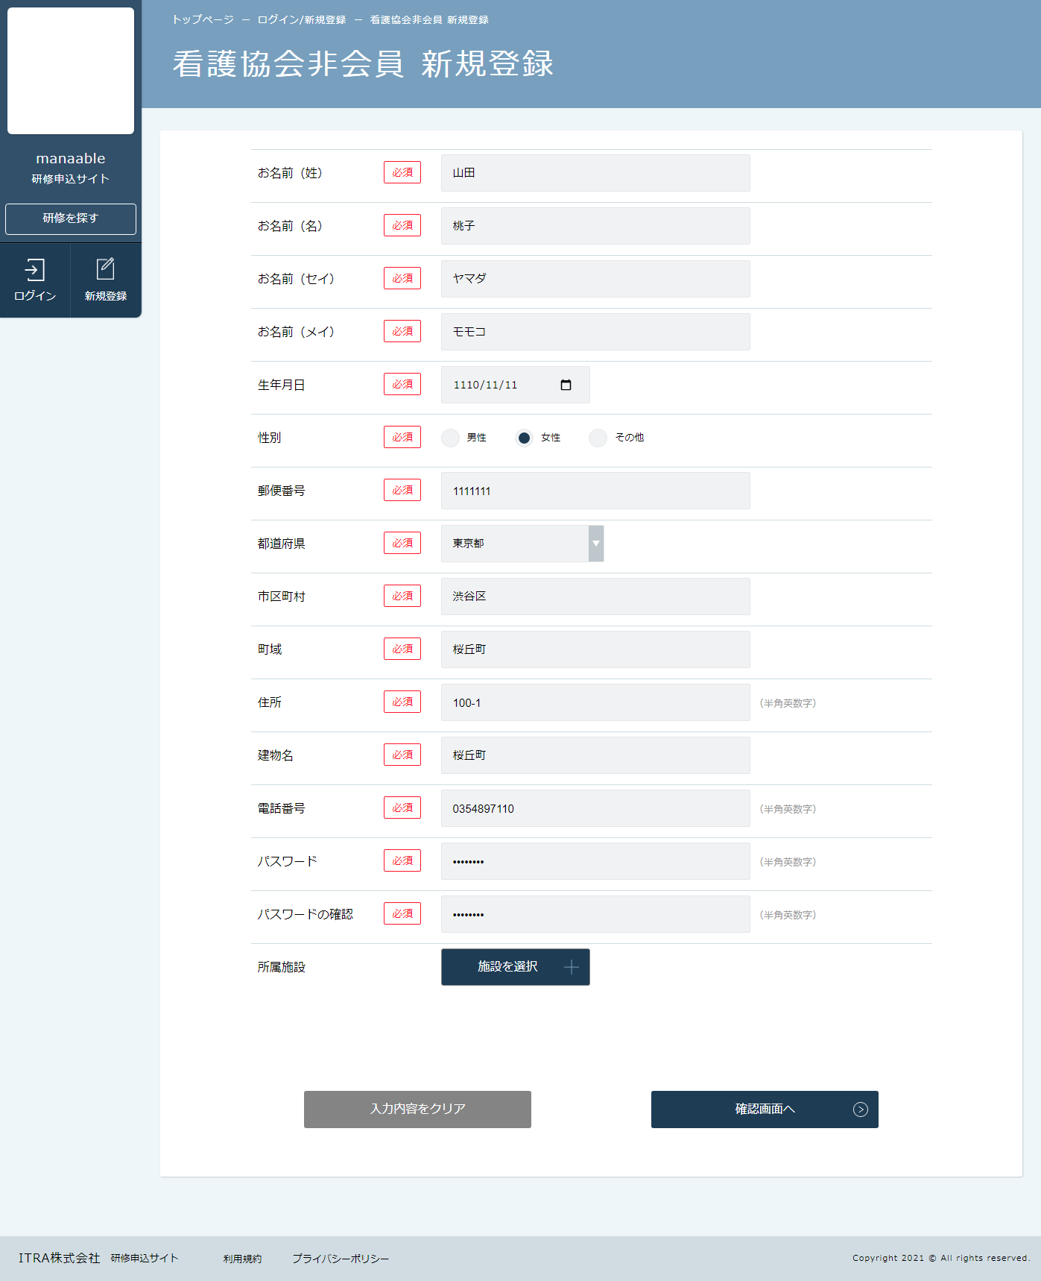
1. マナブル新規登録方法
④本登録情報を入力する
メールに記載のリンクをクリックすると、本登録情報を入力する画面へ移ります。
必要な情報をご入力ください。
入力ができましたら、「確認画面へ」をクリックしてください。

Slide 11
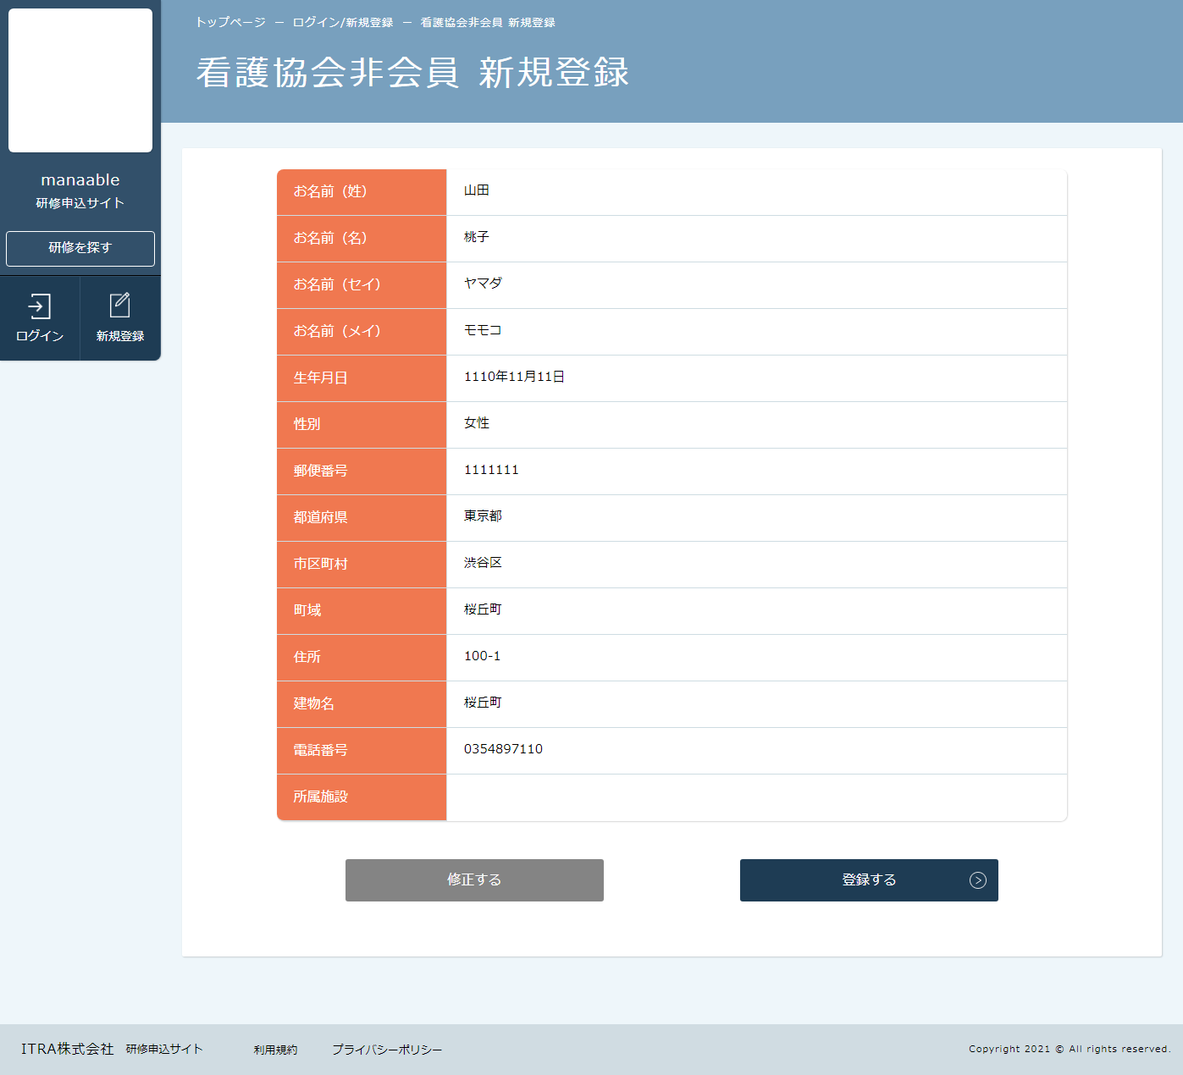
1. マナブル新規登録方法
⑤確認画面で入力内容を確認する
⑤登録完了 下記画面が表示されましたら、マナブルの新規登録は完了です。
※これでマナブルの新規登録は完了です。おつかれさまでした。 このまま研修を申し込みたい方は、p.12「申込む研修の検索」をご確認ください。

Slide 12
2. 申込む研修の検索
①熊本県看護協会 マナブルページにアクセスする
下記a, b, cのいずれかの方法でアクセスしてください。
a) 熊本県看護協会ホームページの「マナブル」バナーをクリック
b) 右記URLを検索 https://kna.manaable.com/
c) QRコードを読み取り、「マナブル（研修申込サイト）」へアクセス
②マナブルにログインする
アクセス後、研修一覧が表示されますので、「ログイン」ボタンをクリックしてください。
マナブルにご登録いただいた「メールアドレス」と「パスワード」の入力をお願いします。 入力できましたら、「ログイン」をクリックしてください。 ※パスワードを忘れた方は、p.38「パスワード変更方法」をご確認ください。 メールアドレスを忘れた方は、p.40「メールアドレス変更方法」をご確認ください。

Slide 13
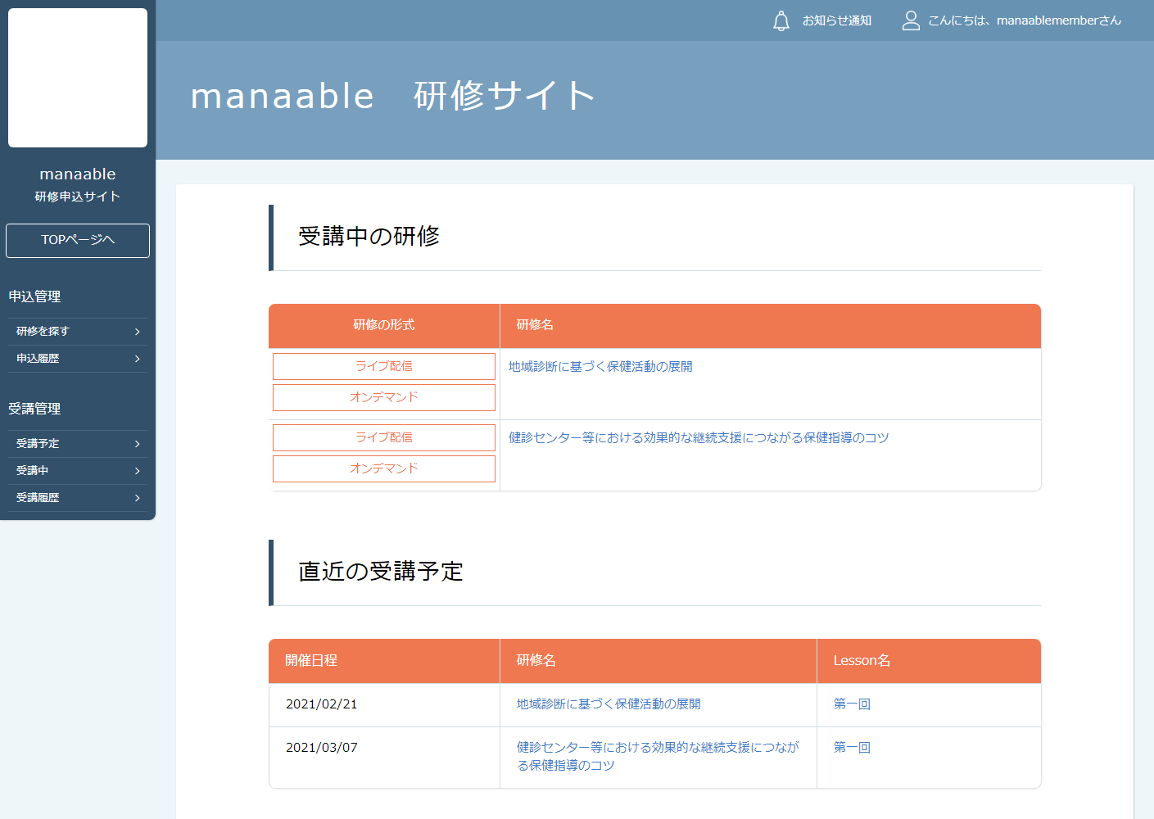
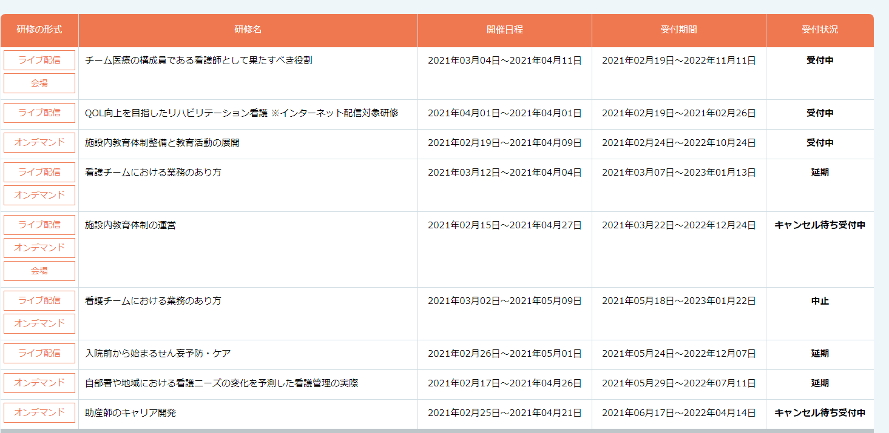
2. 申込む研修の検索
③研修一覧から受講したい研修を探す
下記トップページが表示されましたら、マナブルにログイン完了です。
サイドメニューの「申込管理」より「研修を探す」を選択してください。
下記のような研修一覧画面が表示されます。 受付状況が「受付中」の研修は、申込可能です。 ※「キャンセル待ち受付中」はキャンセルが出た場合に申込みが可能となります。

Slide 14
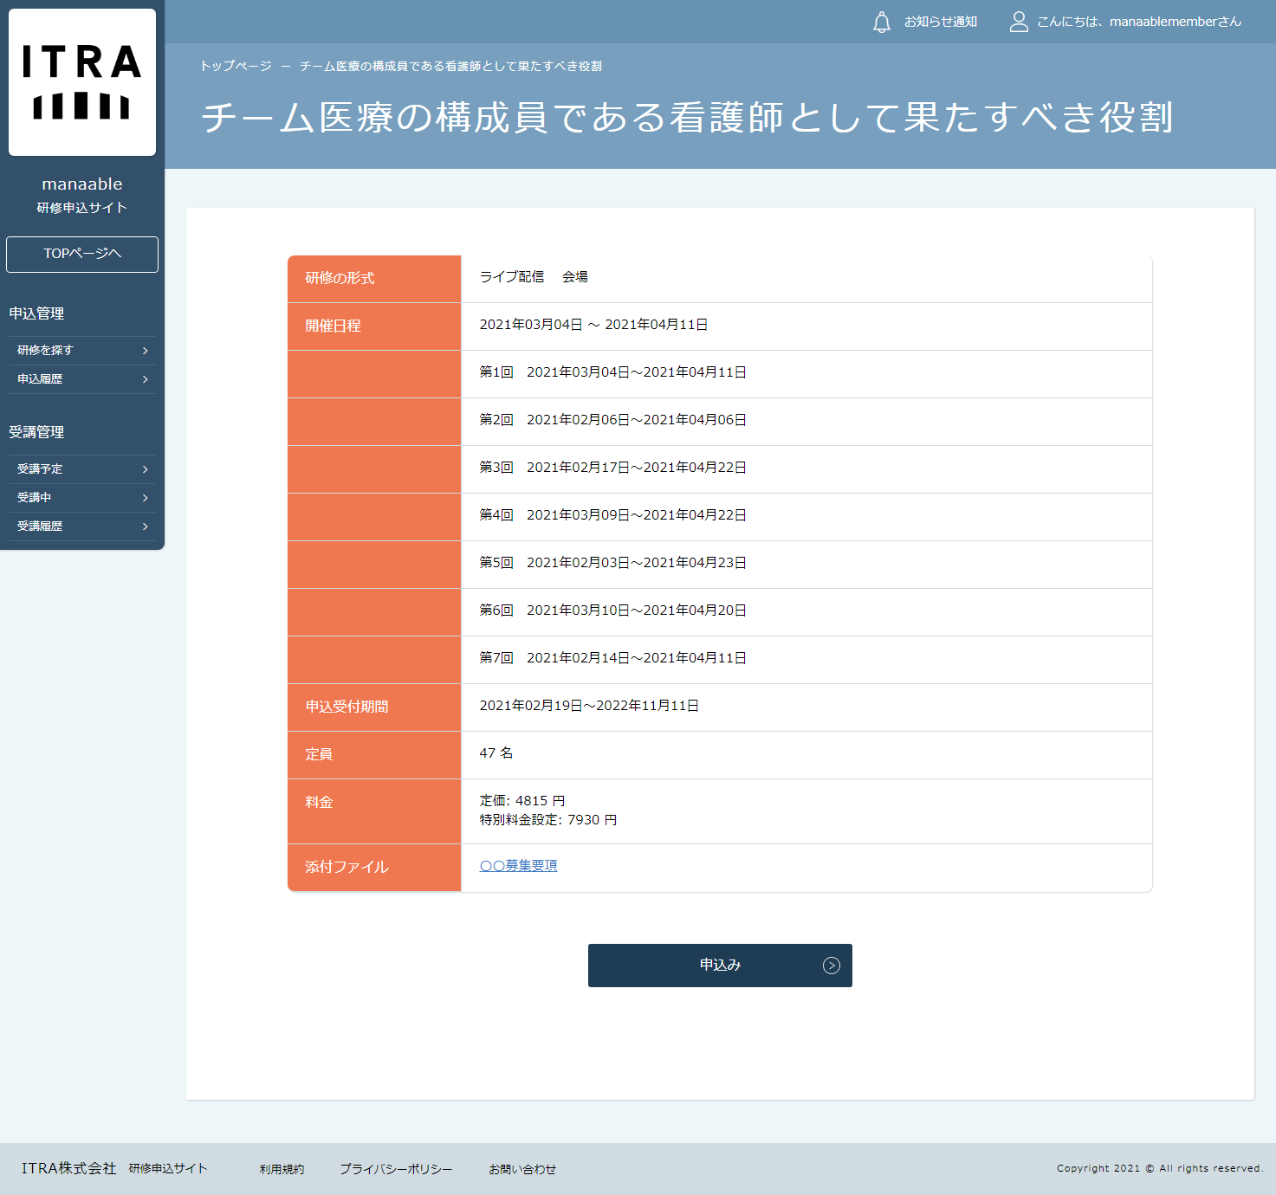
3. 申込フォームに情報を入力・送信
①研修一覧から受講したい研修を選択
研修一覧から受講する研修を選択します。 「研修名」をクリックすると、詳細が確認できます。
②該当の研修の「申込み」ボタンをクリック
詳細内容に目を通していただき、「申込み」をクリックしてください。 ＊申し込む前に受講条件をご確認ください
SAMPLE

Slide 15
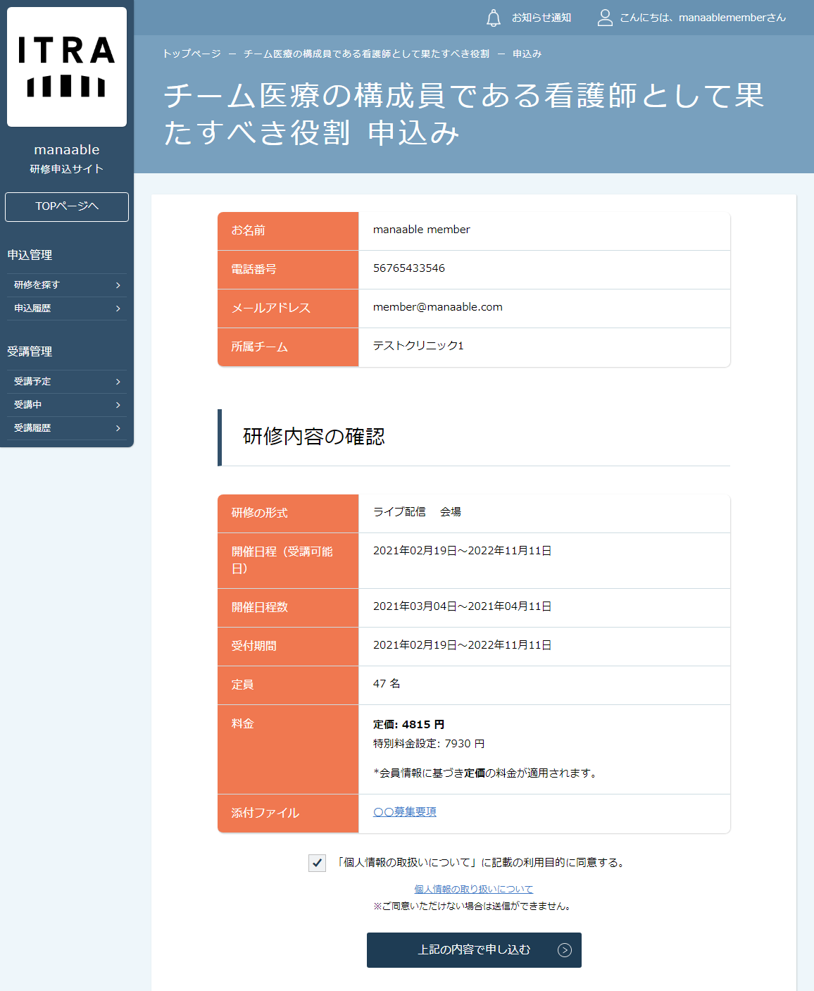
3. 申込フォームに情報を入力・送信
③申込む研修の情報と会員情報を確認
④「上記の内容で申し込む」をクリック
マナブルに登録されている会員情報が表示されます。
SAMPLE
研修の内容が表示されます。
▲研修申込ページ
表示される会員情報が異なる場合
看護協会会員の場合: 熊本県看護協会にお問合わせください。
看護協会非会員の場合: 「マイアカウント」ページより情報を変更してください。
問い合わせ先
公益社団法人 熊本県看護協会
☎ 096-369-3203

Slide 16
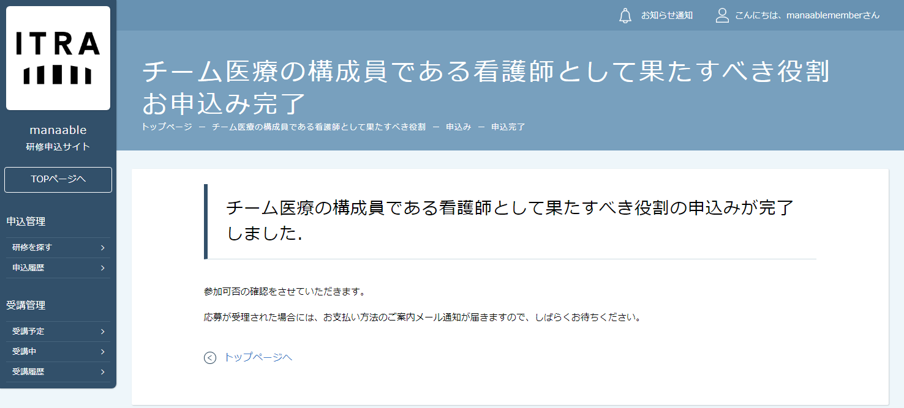
3. 申込フォームに情報を入力・送信
⑤申込み完了 下記画面が表示されましたら、研修の申込みは完了です。

Slide 17
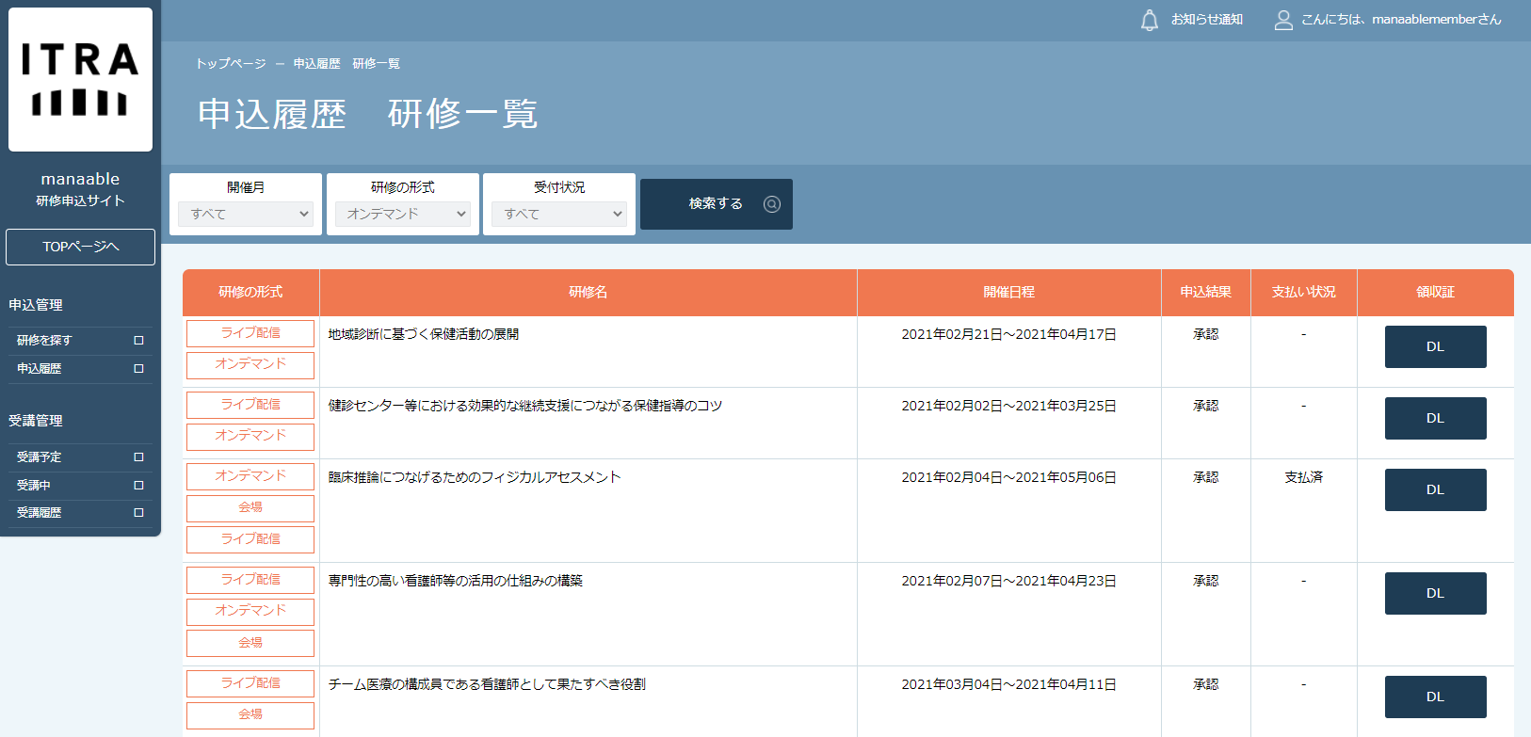
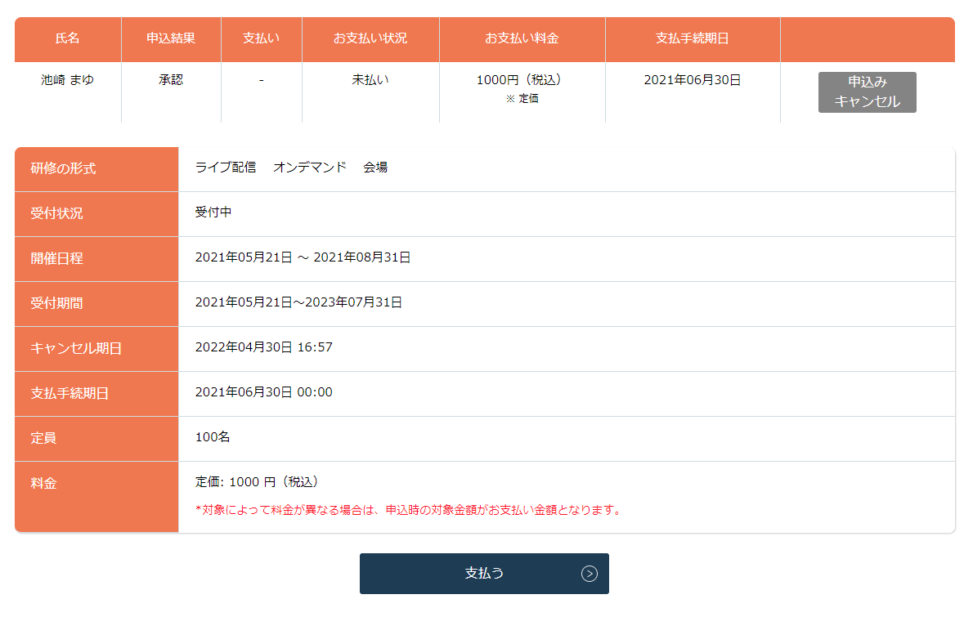
4. 申込結果の通知を確認する
申込結果の確認を行う
左メニューの「申込履歴」から申込結果の確認を行うことができます。 申込結果が「承認」となっている研修は受講が確定しているため、お支払いが可能です。 申込結果が「非承認」となっている研修は参加が非承認となった研修です。 「研修名」をクリックして非承認理由を確認してください。
《申込結果「承認」の場合》 申込結果が「承認」となっている研修は受講が確定しているため、お支払いが可能です。 ※お支払い方法については、p.19「受講料納入」をご確認ください。

Slide 18
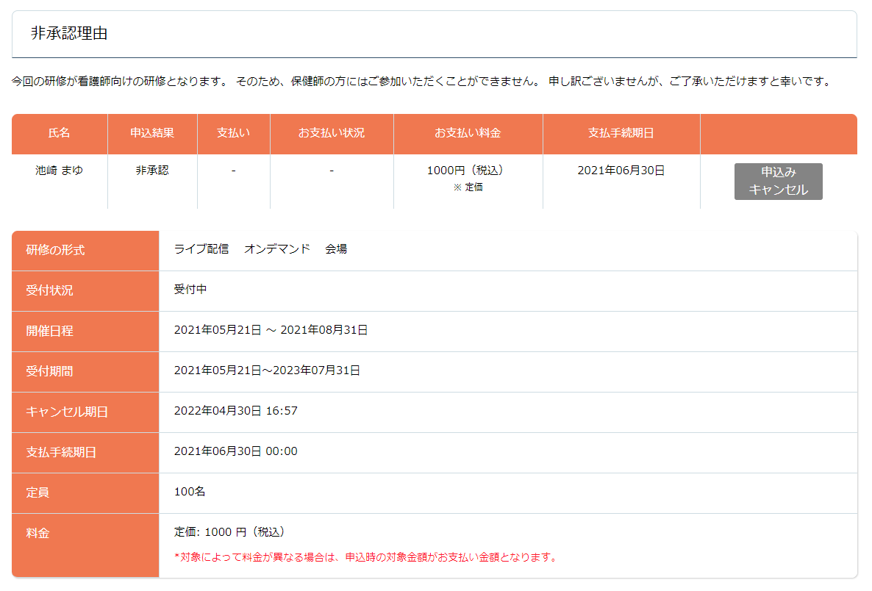
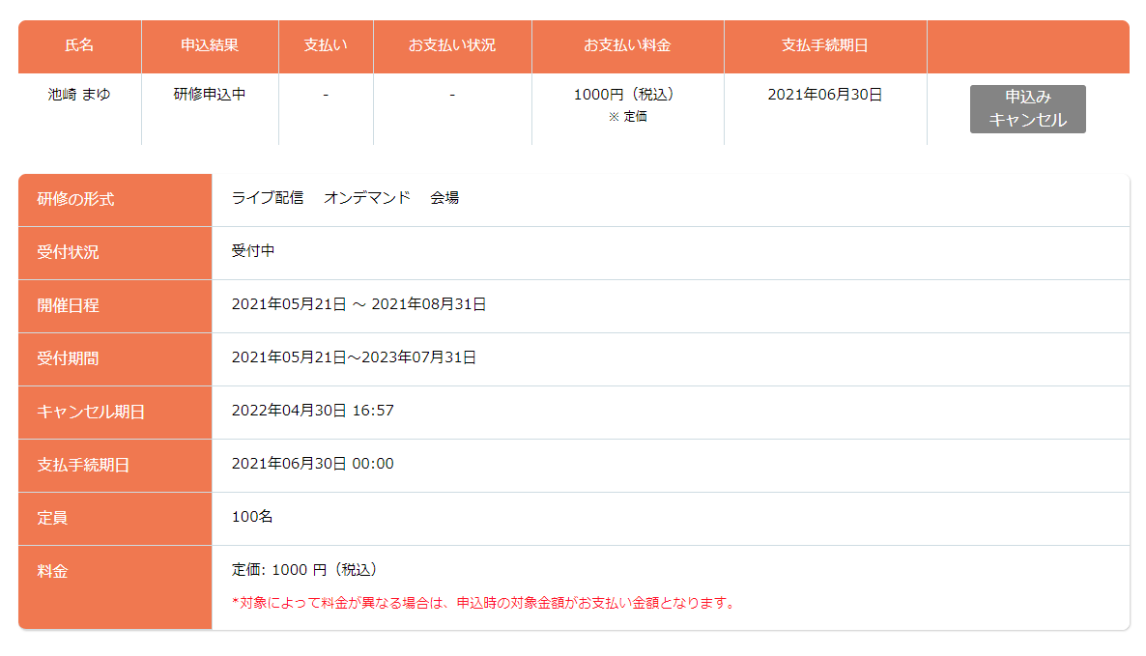
4.申込結果の通知を確認する
《申込結果「非承認」の場合》 申込結果が「非承認」の場合には、下記ページより非承認理由を確認できます。 ※非承認理由を公開していない研修もあります。
《申込結果がまだ出ていない場合》 申込結果が「研修申込中」となっている研修は、まだ申込結果が発表されていません。 もうしばらくお待ちください。

Slide 19
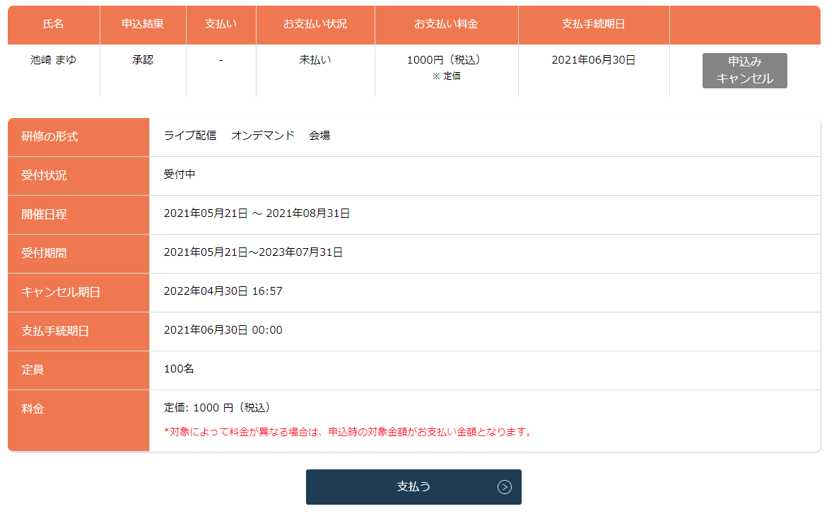
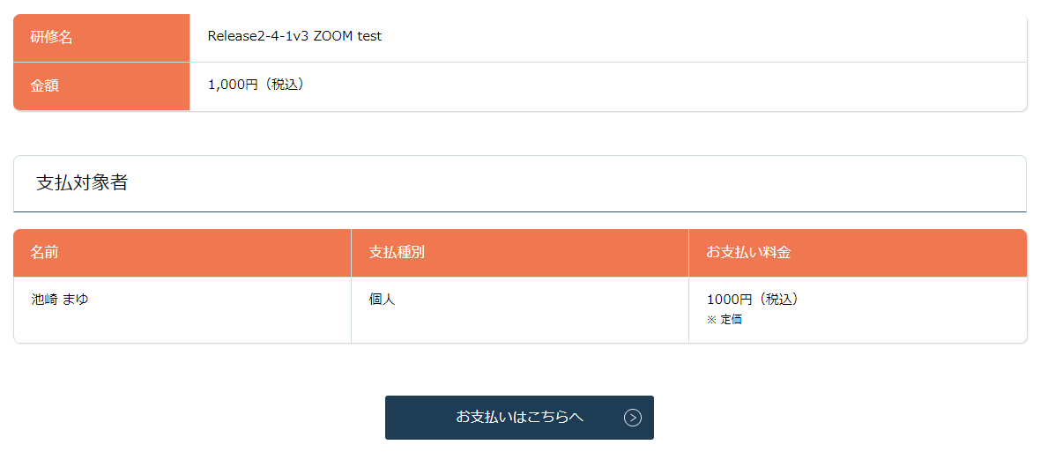
5. 受講料納入
①申込結果「承認」の研修で「支払う」を選択する
申込履歴の研修一覧で申込結果が「承認」となっている研修は、お支払いに進みます。 研修詳細から、「支払う」ボタンをクリックしてください。
②お支払内容の確認
お支払いは内容をご確認の上、「お支払いはこちらへ」をクリックしてください。

Slide 20
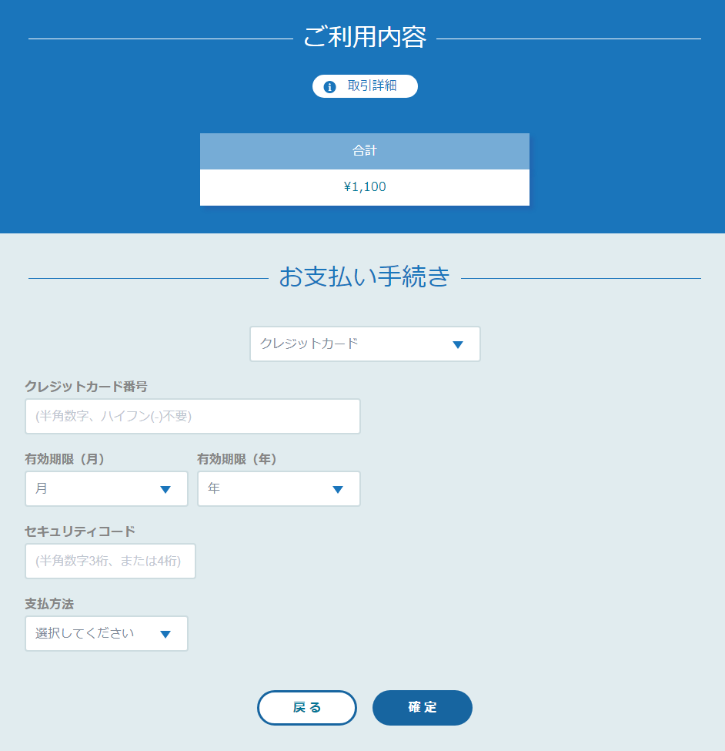
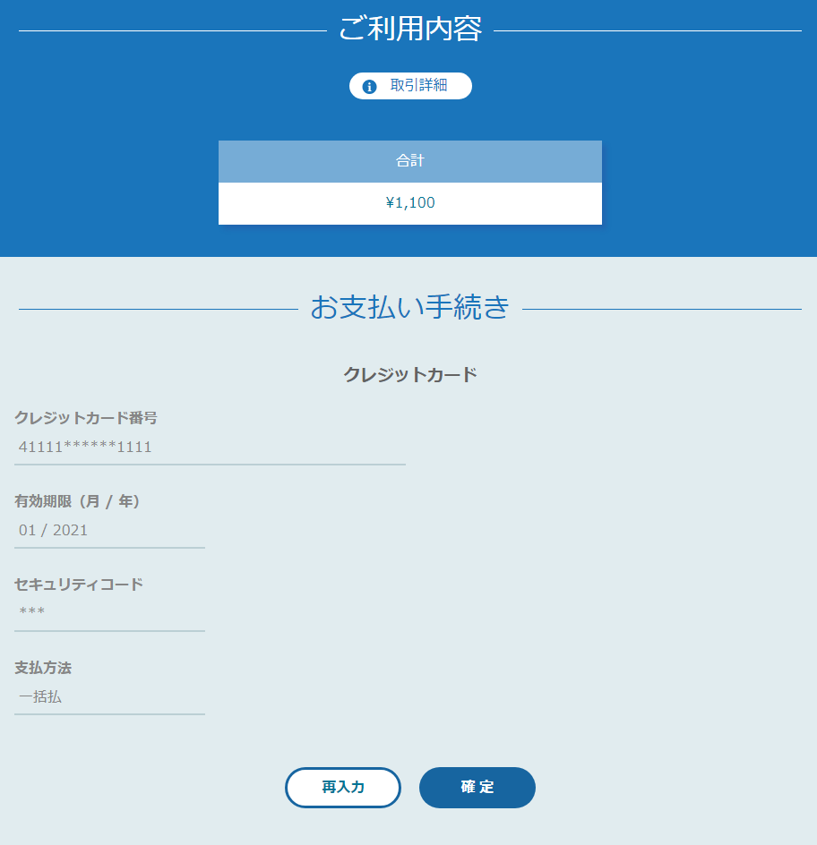
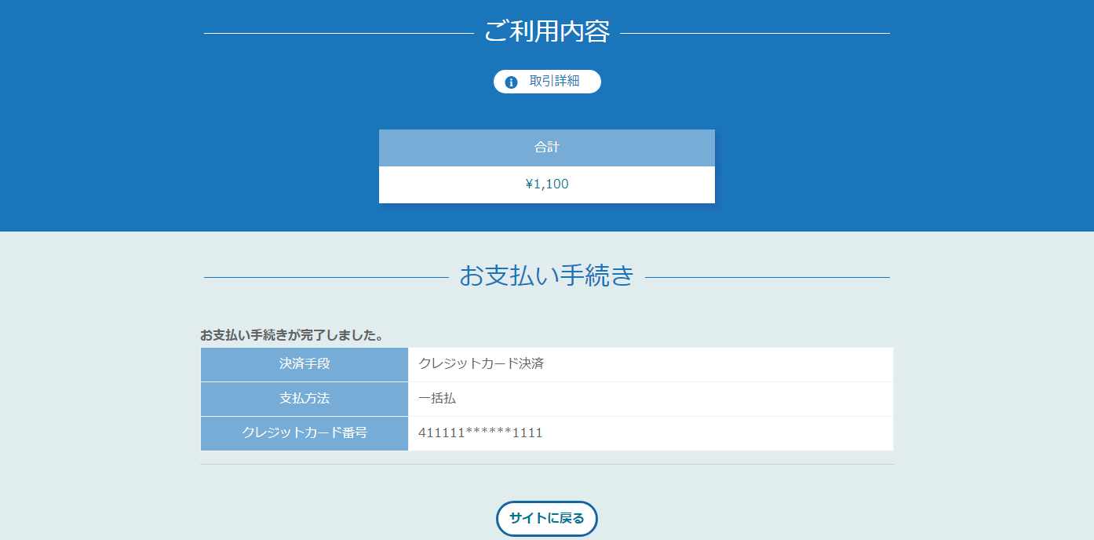
5. 受講料納入
《クレジットカードの場合》 クレジットカード情報を入力し、「確定」をクリックしてください。
③クレジットカード入力画面 ④クレジットカード情報確認画面
⑤クレジットカード情報確認画面 「サイトに戻る」をクリックしてください。
⑥お支払い完了 ※このまま受講に進まれる方は、p.24「研修の受講」からご確認ください。
※領収書の発行に関してはp.43「領収書ダウンロードの方法」をご確認ください。

Slide 21
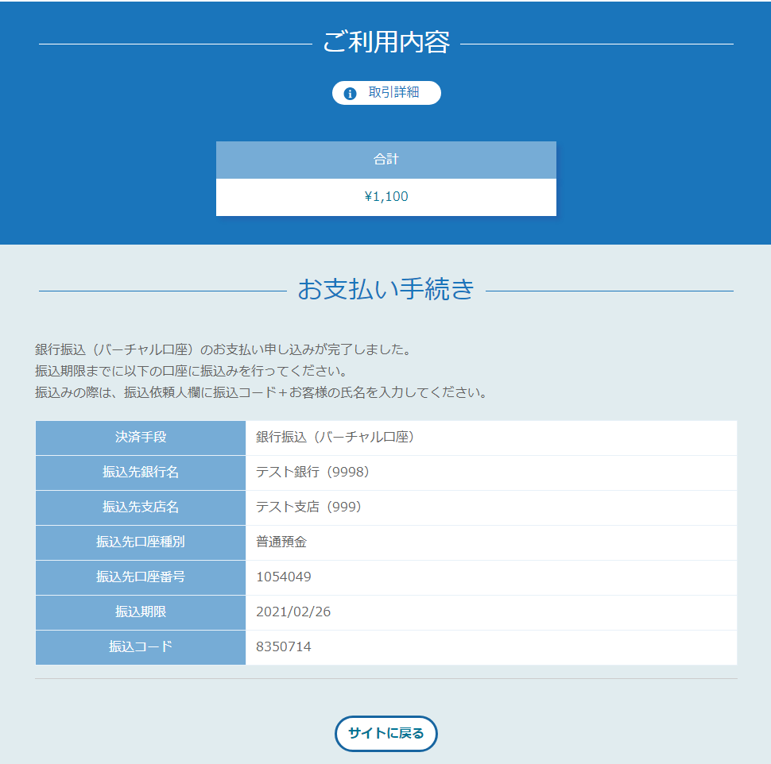
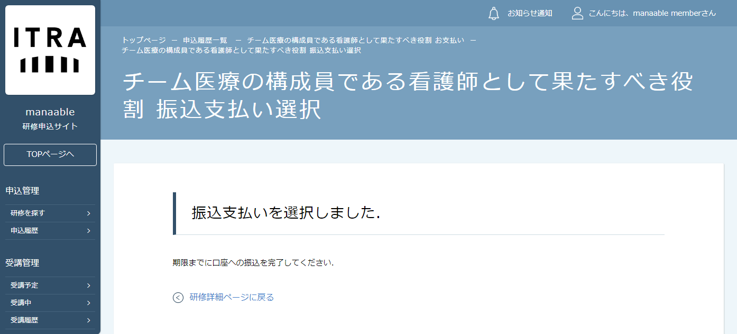
5. 受講料納入
《銀行振り込みの場合》 ③バーチャル口座選択画面 ④バーチャル口座確認画面
⑤お支払い完了 振込期限までに口座振り込みを行ってください。 振込後、お支払いは完了です。
※このまま受講に進まれる方は、p.24「研修の受講」からご確認ください。
※領収書の発行に関してはp.43「領収書ダウンロードの方法」をご確認ください。
「サイトに戻る」をクリックしてください。
※振込先情報の画面は一度限りの表示となりますので、
必ず表示画面のスクリーンショット、
または印刷をして保存しておくようにお願いいたします。

Slide 22
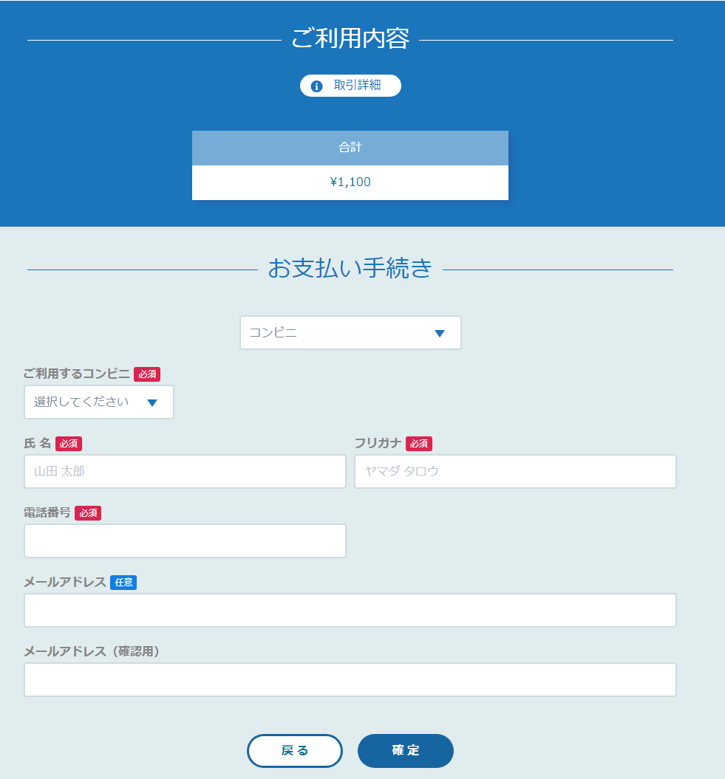
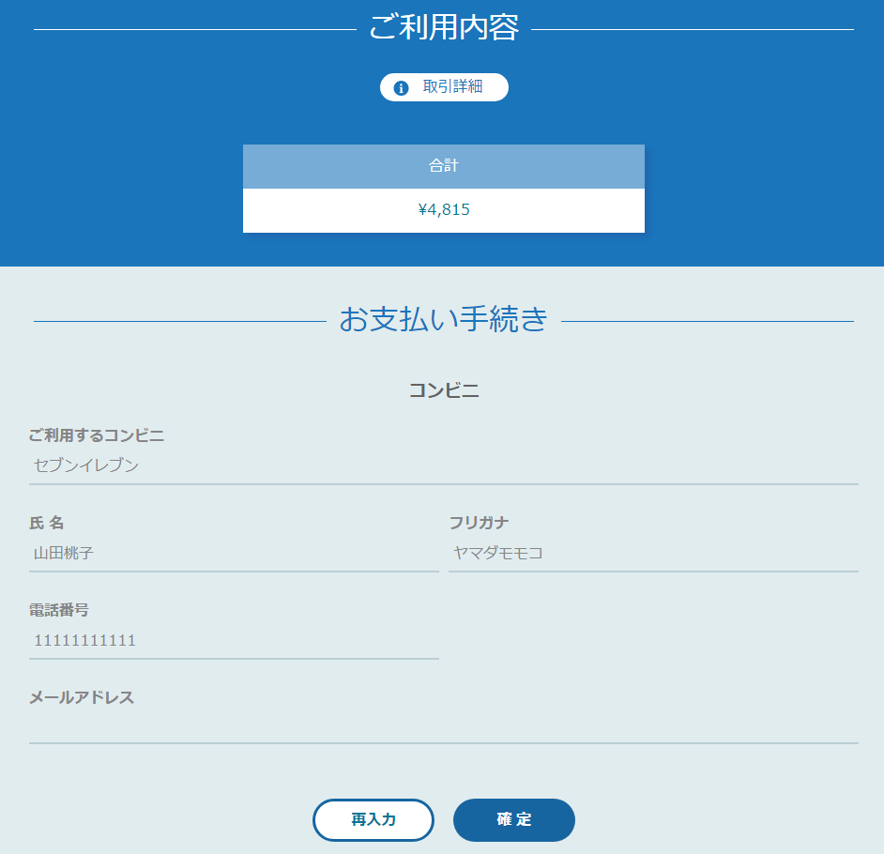
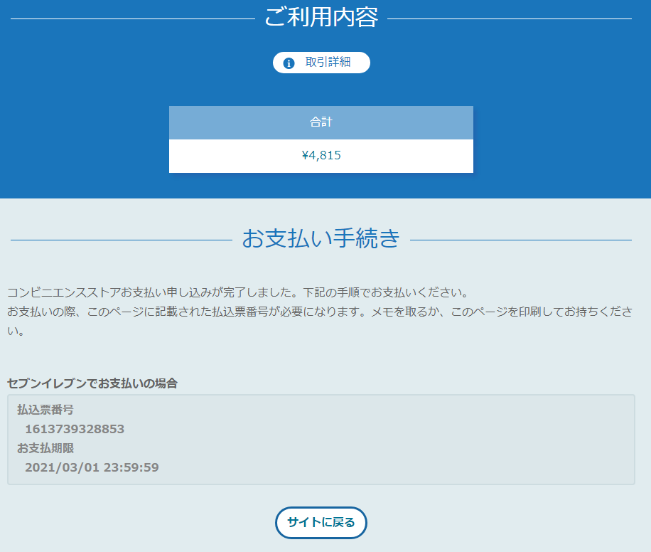
5. 受講料納入
《コンビニ決済の場合》 ③情報入力画面 ④情報確認画面 下記画面で必要情報を入力してください。 内容確認後、確定をクリックしてください。
⑤お支払い手順の確認
下記ページで確認できましたら、「サイトに戻る」をクリックしてください。 ※各コンビニエンスストアによって下記ページの表示が異なっております。 セブンイレブン以外のコンビニエンスストアは、p.23をご覧ください。

Slide 23
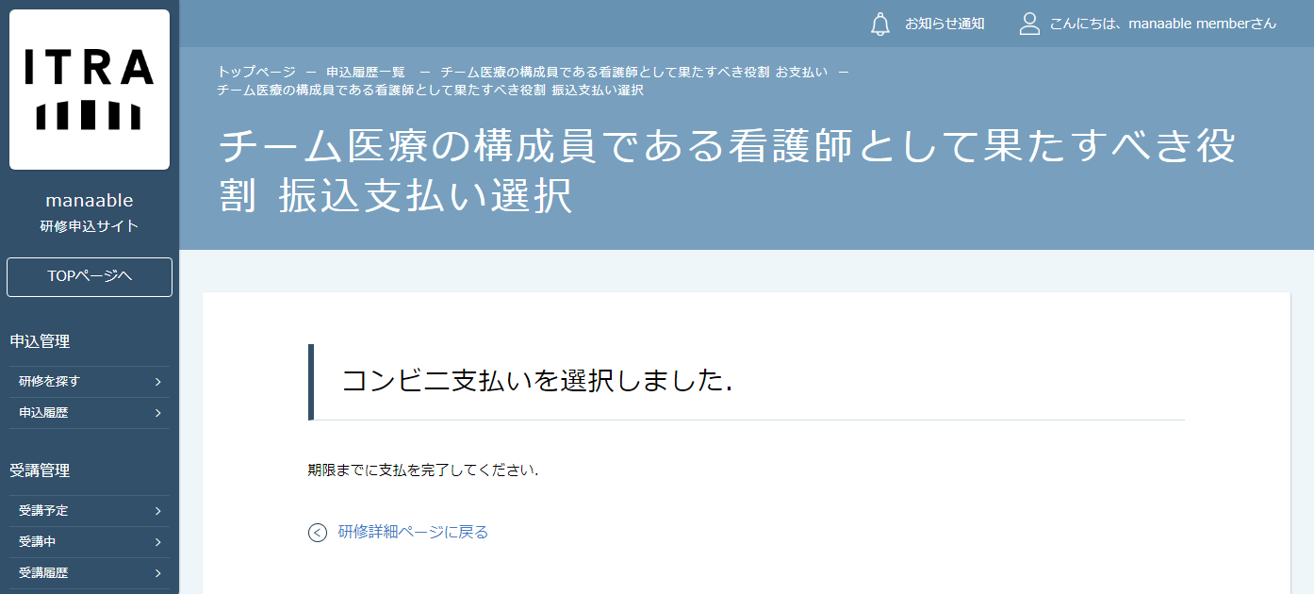
5. 受講料納入
※使用可能なコンビニエンスストアは、ローソン・ミニストップ・ファミリーマート・セイ コーマート・セブンイレブン（開始日未定）です。 《ローソン・ミニストップの場合》 《ファミリーマートの場合》
《セイコーマートの場合》
⑥お支払い完了 振込期限までにお支払いをお願いします。

Slide 24
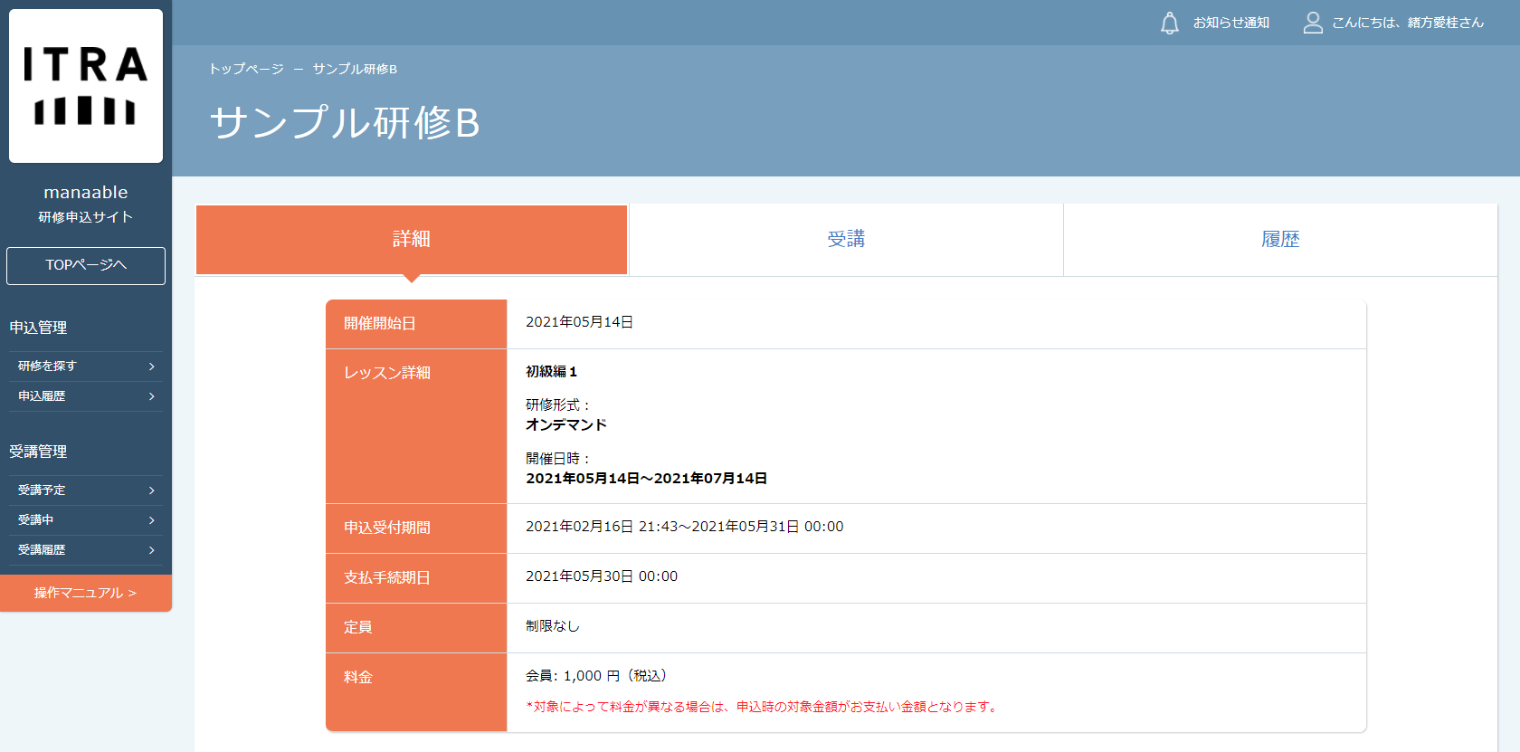
6．研修の受講
①受講する研修を選択する
左メニューの「受講予定」ボタンをクリックすると研修受講予定の一覧が表示されます。 「研修名」をクリックして受講に進みます。
②「受講」タブを選択する
「詳細」タブが開かれますので、中央にある「受講」タブを選択してください。

Slide 25
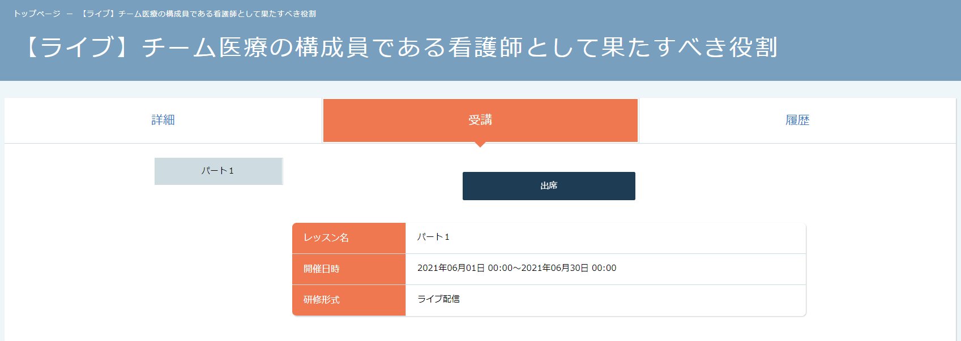
6．研修の受講
「受講」タブをクリックすると「受講」ボタンが表示されます。 クリック後、「出席」ボタンでZoomが起動されます。
ライブ配信研修の場合
Zoomの画面を確認して、受講完了・未完了を判定しています。 「履歴」タブをクリックすることで受講履歴を確認することが可能です。

Slide 26
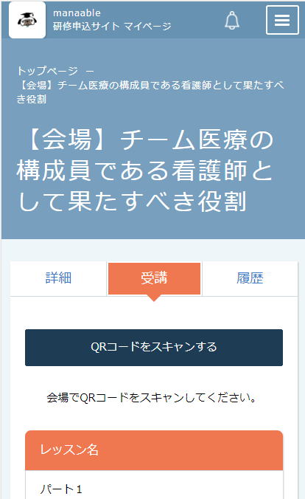
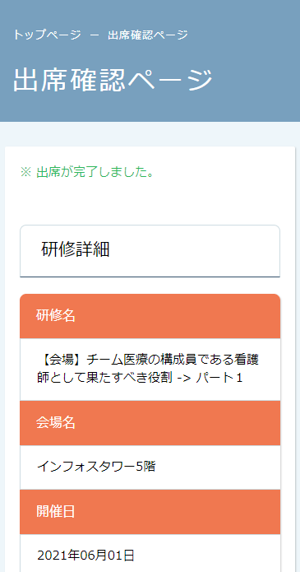
6．研修の受講
携帯画面で「受講」タブをクリックすると「受講」ボタンが表示されます。 クリック後、「QRコードをスキャンする」ボタンが表示されます。 クリックしカメラを起動して、研修会場に設置してあるQRコードを読み取ってください。 QRコードの読込が完了しましたら、下記中央の画面が表示されます。 「出席する」ボタンをクリックすると下記右側の画面が表示されます。 これで出席は完了です。
集合研修の場合
携帯等カメラのついた機器でこちらのページにアクセスする必要がございます。 カメラのついた機器をお持ちでない場合は、 名簿への記述など会場ごとに措置を行っております。

Slide 27
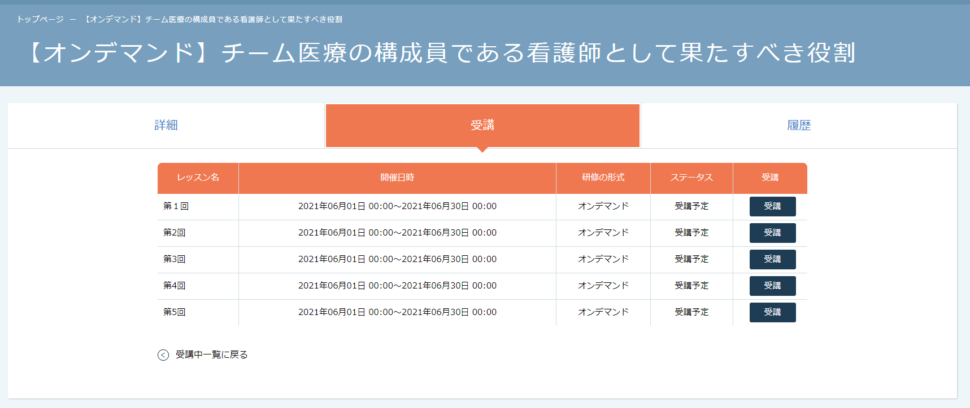
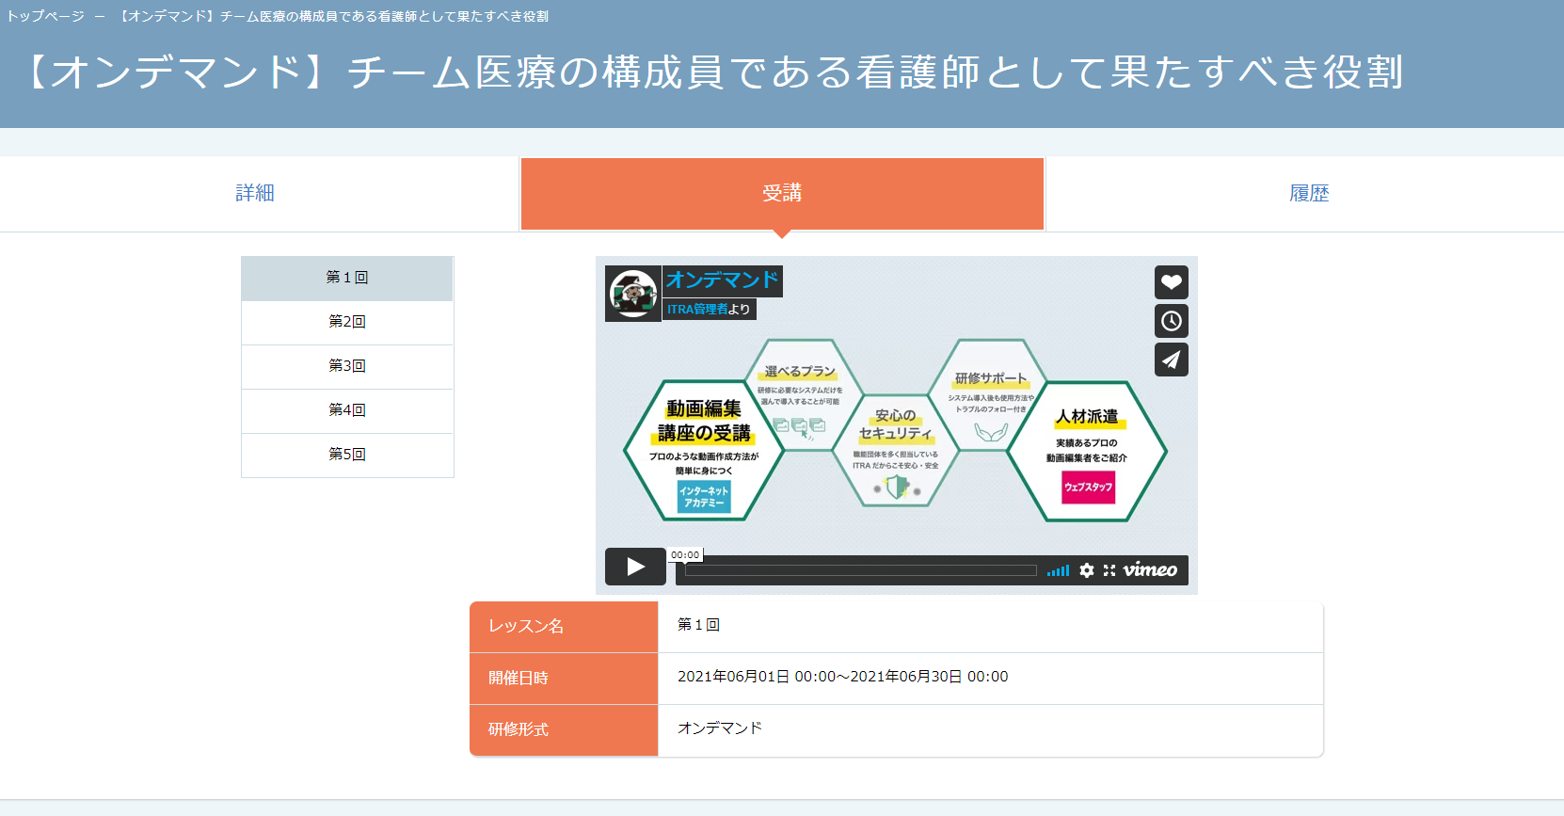
6．研修の受講
「受講」タブをクリックすると研修動画が表示されます。 該当の研修の「受講」ボタンをクリックしてください。受講期間中に動画を閲覧してください。
オンデマンド研修の場合
動画視聴時間を計測して受講完了・未完了を判定しています。 「履歴」タブをクリックすることで閲覧履歴を確認することが可能です。

Slide 28
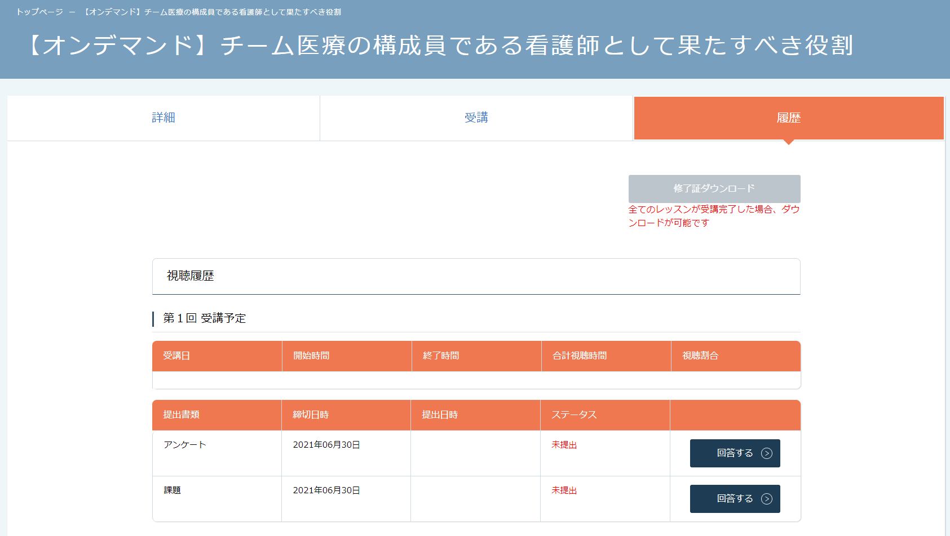
7．アンケート・課題の提出
①アンケート回答画面に移動する
「履歴」タブをクリックするとアンケート「回答する」が表示されます。 クリックしてアンケートの入力を進めてください。

Slide 29
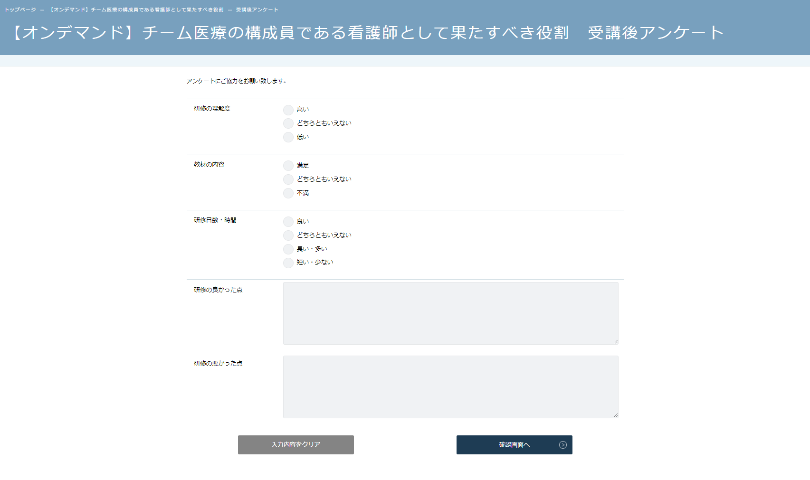
7．アンケート・課題の提出
②アンケートの回答を行う
必要な項目を入力してください。入力が完了したら「確認画面へ」ボタンをクリックし、確認画面へ移動してください。
内容を保存せず、入力の内容をクリアします。
入力内容の確認画面へ移動します。

Slide 30
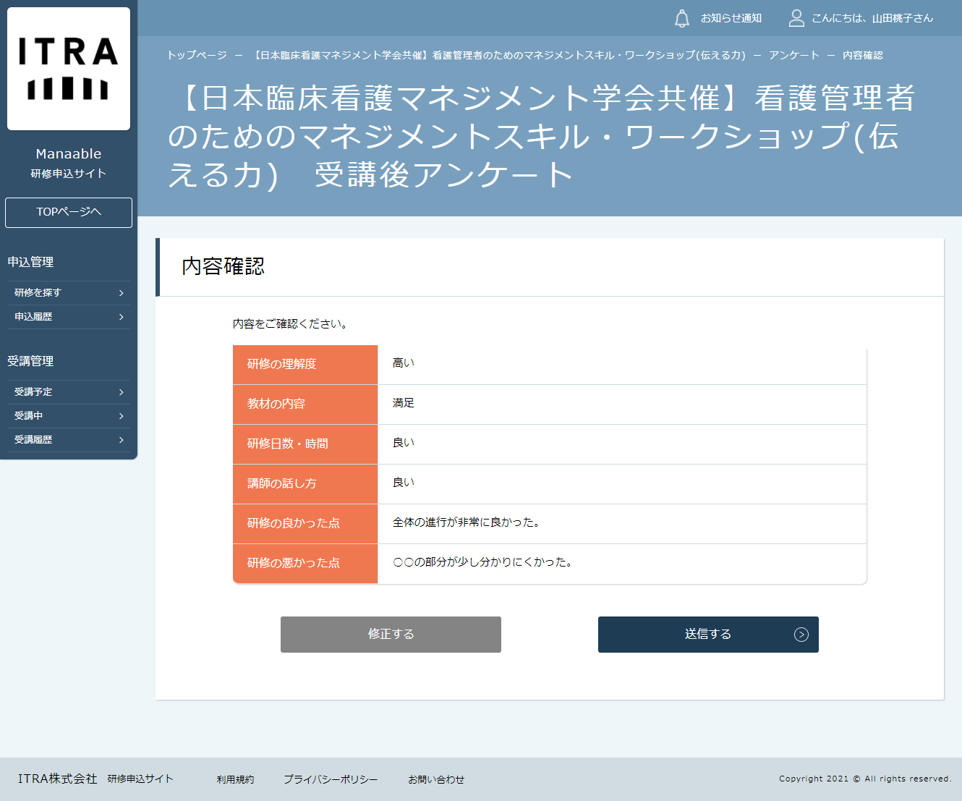
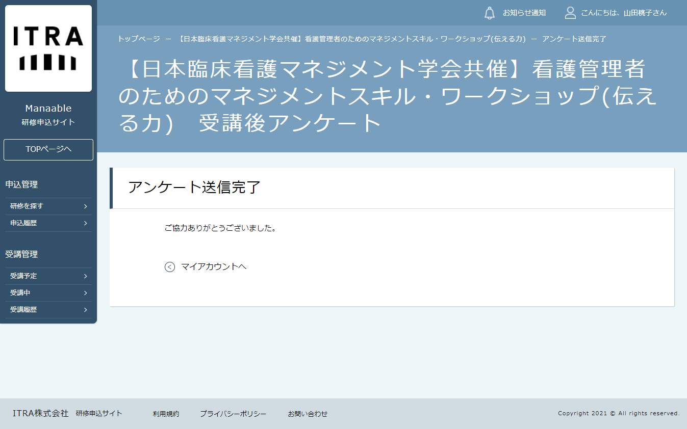
7．アンケート・課題の提出
③入力内容の確認と送信
入力内容に誤りがないか確認をしてください。修正をしたい場合は、「修正する」ボタンをクリックし、アンケートの回答画面から修正をお願いします。入力内容に問題がない場合は、「送信する」ボタンをクリックして、内容を送信してください。
送信完了画面が表示されたら 送信完了です。
アンケートの回答画面に戻ります。
上記の内容で送信します。

Slide 31
7．アンケート・課題の提出
①課題回答画面に移動する
「履歴」タブをクリックすると課題を「回答する」ボタンが表示されます。 クリックして課題の入力を進めてください。
課題の締切日時を過ぎると回答することができません。

Slide 32
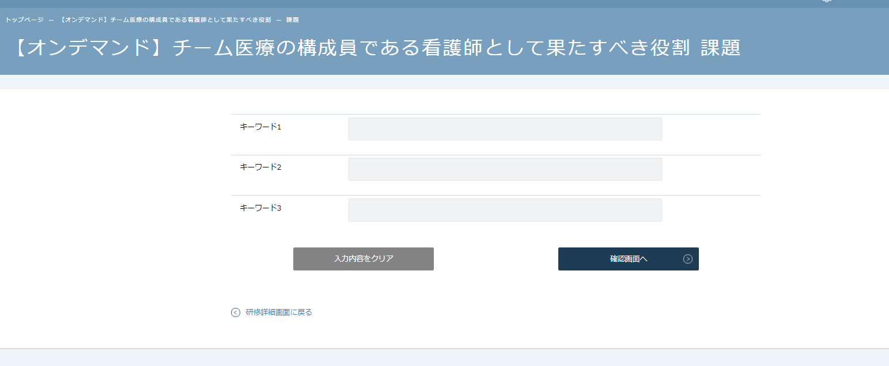
7．アンケート・課題の提出
②課題の回答を行う
必要な項目入力してください。入力が完了したら「確認画面へ」ボタンをクリックし、確認画面へ移動してください。
課題の回答をやめる場合は、「研修詳細画面に戻る」ボタンをクリックすることで、内容を保存せず、研修詳細画面に戻ることが可能です。
内容を保存せず、研修の内容をクリアします。
入力内容の確認画面へ移動します。

Slide 33
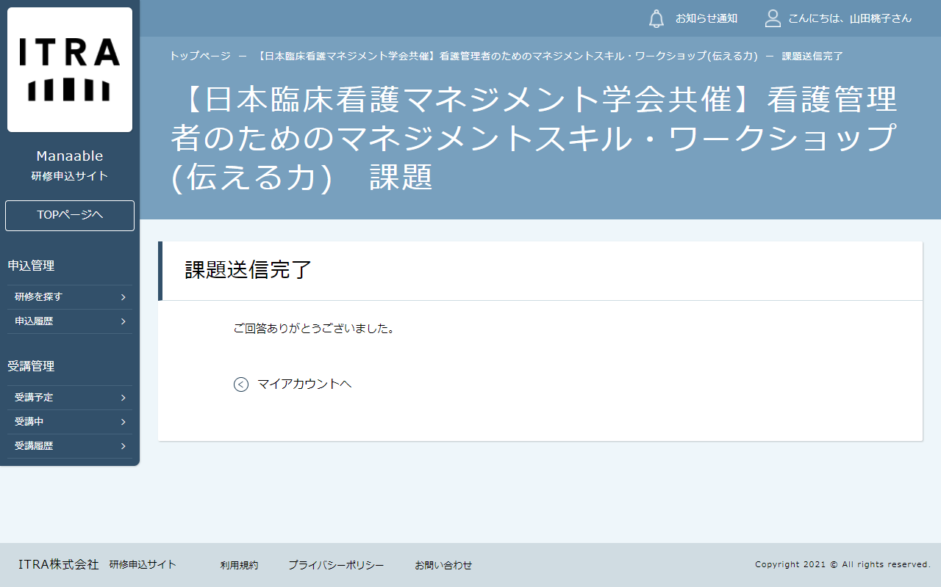
7．アンケート・課題の提出
③入力内容の確認と送信
入力内容に誤りがないか確認をしてください。入力内容に問題がない場合は、「送信する」ボタンをクリックして、内容を送信してください。
送信完了画面が表示されたら送信完了です。
上記の内容で送信します。

Slide 34
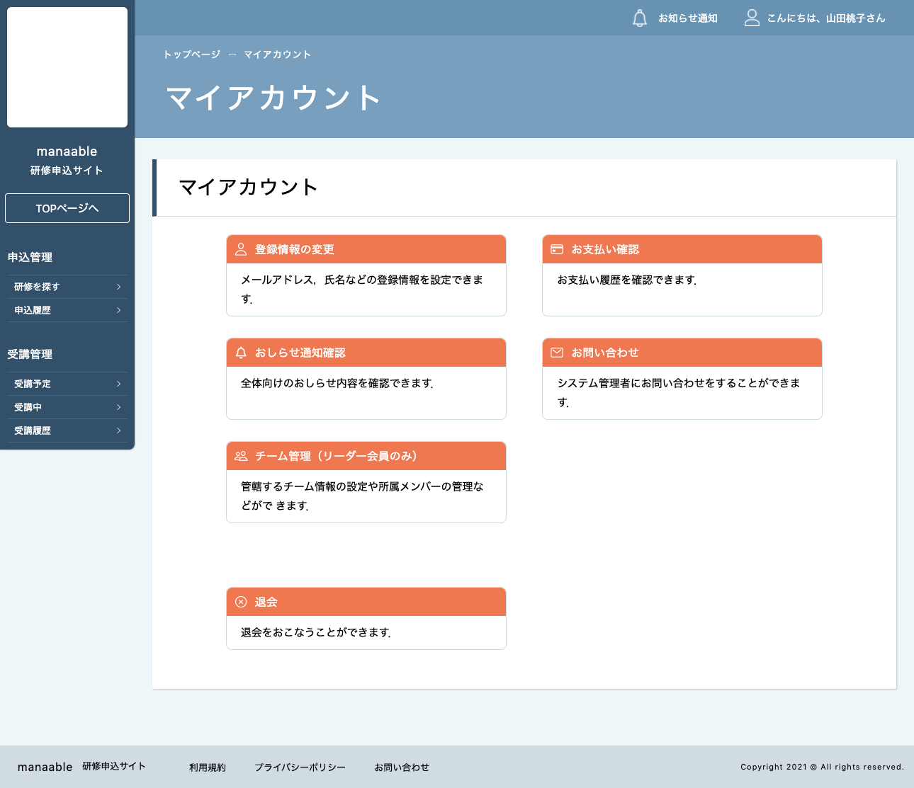
マイアカウントについて
登録内容の変更を行うためには、 「マイアカウントページ」へアクセスしてください。
右上のお名前にマウスをかざすと、②のメニューが表示されます。 その中から、「マイアカウント」を選択してください。 ①お名前にマウスをかざす ②「マイアカウント」を選択
マイアカウントページが表示されます。

Slide 35
マイアカウントについて
《マイアカウントでできること》
▲マイアカウントページ
登録情報の変更 | 基本情報（名前・住所・電話番号）／メールアドレス／パスワード／施設情報の変更が可能です。
お支払い確認 | 研修のお支払日や金額、お支払い状況の確認ができます。領収書もダウンロードできます。
お知らせ通知確認 | 研修のご案内など、看護協会からのお知らせメールはこちらからご確認ください。
お問い合わせ | こちらはご利用できません。お問い合わせは看護協会にお電話ください。
※チーム管理 | ※施設代表者の方のみ閲覧可能です。
退会 | 退会アンケート回答後、退会ができます。
マイアカウントページで変更ができない場合のお問い合わせ 公益社団法人 熊本県看護協会
☎ 096-369-3203

Slide 36
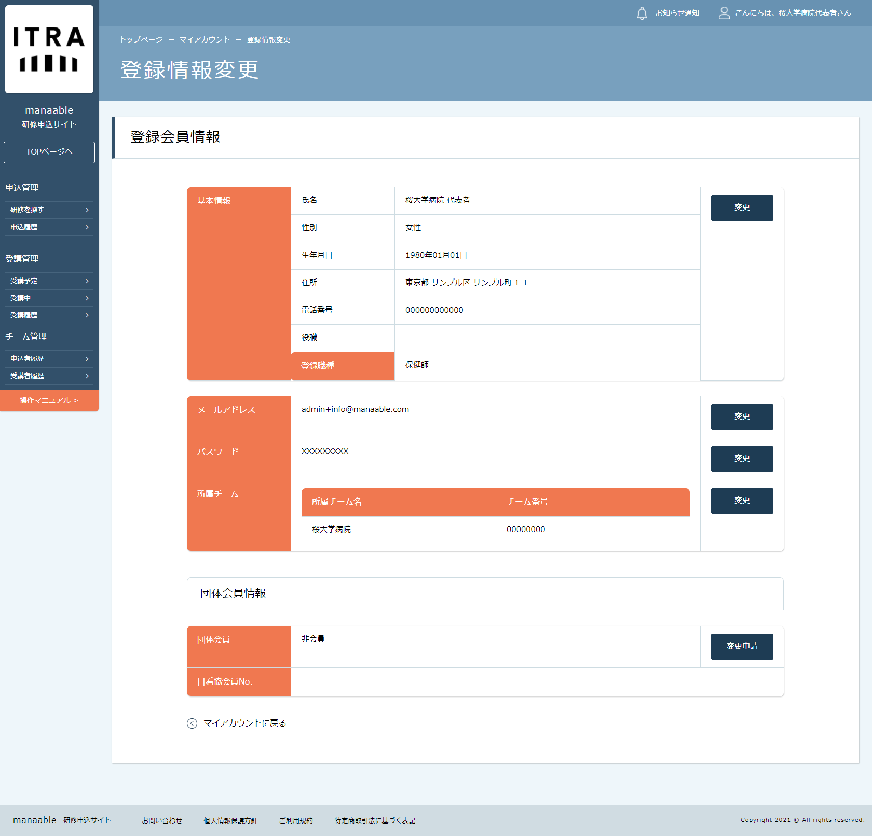
非会員・施設代表者の登録情報変更
※看護協会非会員・施設代表者様は登録情報が変更できます。
マイアカウントの「登録情報の変更」よりご登録いただいている情報の変更が可能です。 『基本情報／メールアドレス／パスワード／所属チーム』の変更ができます。

Slide 37
非会員・施設代表者の登録情報変更
該当箇所をご変更いただき、「確認画面へ」を選択し、 登録内容をご確認いただきましたら、ご登録を完了してください。
基本情報の変更
看護協会会員の方の情報変更について
看護協会の会員情報を変更する場合は、会員専用ページ『キャリナース』からお手続きください。なお会員情報変更後、マナブルの基本情報にデータが反映されるまで、数日～2週間程度かかります。
不明な点等ありましたら、熊本県看護協会までお問い合わせください。

Slide 38
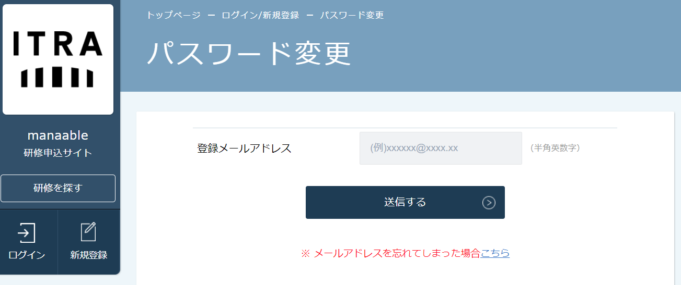
パスワード変更方法
①ログイン／新規登録ページを開く
「パスワード、またはメールアドレスを忘れた方はこちら」をクリックしてください。
②登録メールアドレスを入力する
会員登録時のメールアドレスを入力し、「送信する」ボタンをクリックして下さい。 ご登録のメールアドレスへ、パスワード再設定用URLをお知らせします。
パスワードを忘れた場合

Slide 39
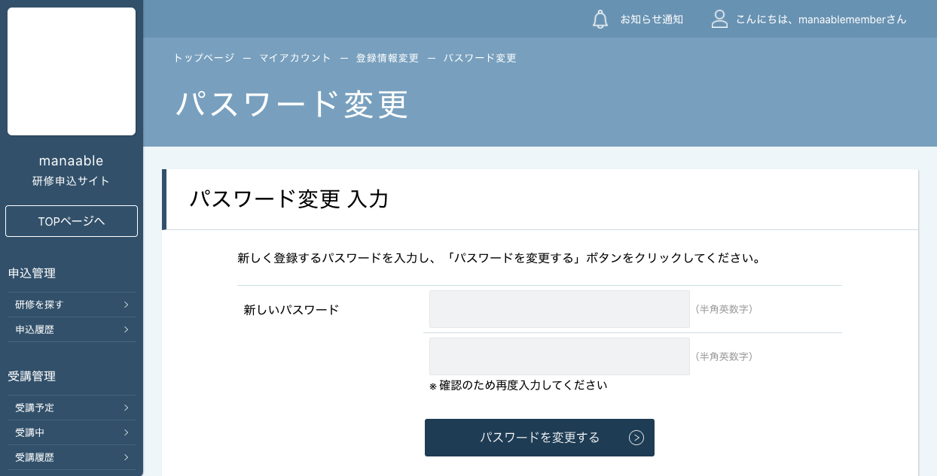
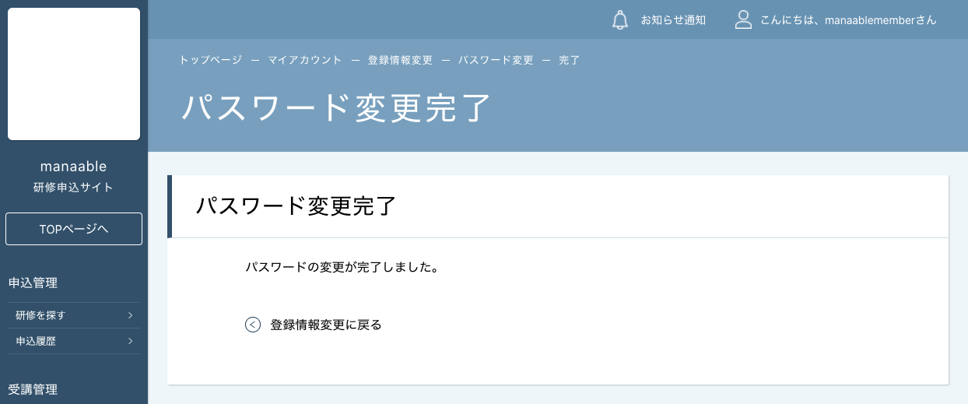
パスワード変更方法
③新しいパスワードを入力する
パスワード変更ページで新しいパスワードをご入力ください。 入力後、「パスワードを変更する」をクリックしてください。
④パスワード変更完了 下記画面が表示されましたら、パスワードの変更は完了です。

Slide 40
メールアドレス変更方法
①ログイン／新規登録ページを開く
「パスワード、またはメールアドレスを忘れた方はこちら」をクリックしてください。
②パスワード変更ページを開く
「メールアドレスを忘れてしまった場合こちら」をクリックして下さい。
メールアドレスを忘れた場合

Slide 41
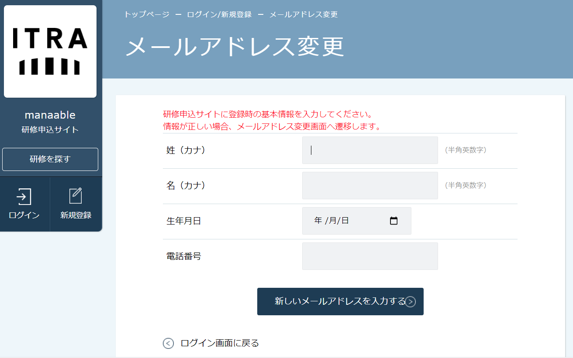
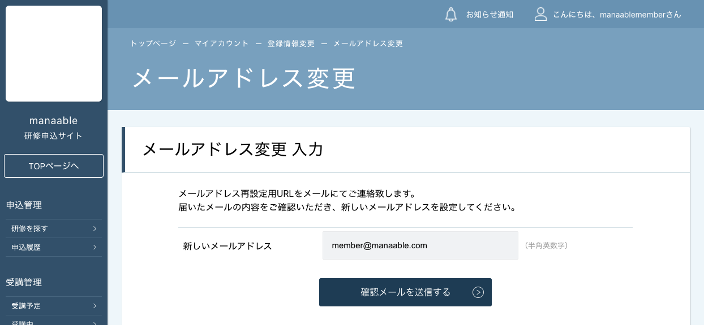
メールアドレス変更方法
③登録済みの基本情報を入力する
ご登録いただいているお名前、生年月日、電話番号を入力してください。 入力後、「新しいメールアドレスを入力する」ボタンをクリックしてください。
④新しいメールアドレスを入力する
登録する新しいメールアドレスを入力してください。 入力後、「確認メールを送信する」ボタンをクリックしてください。

Slide 42
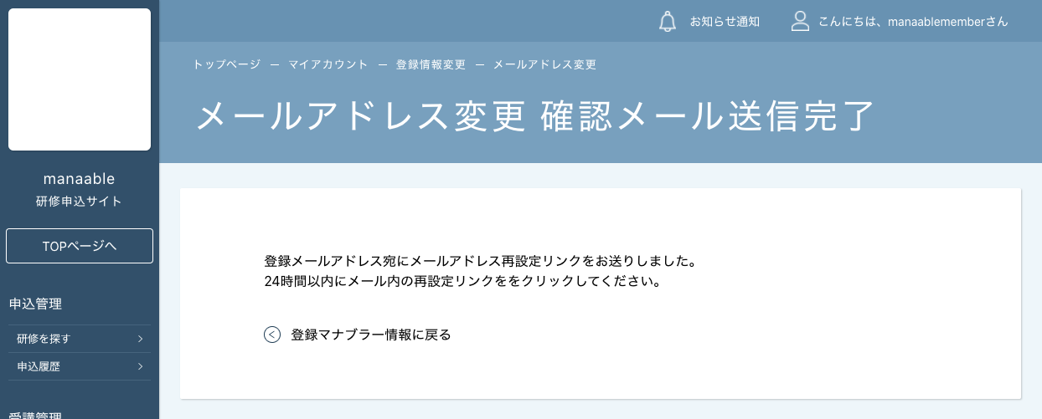
メールアドレス変更方法
⑤新規メールアドレスへ確認メールを送信する
ご入力いただいた新規メールアドレスへ、確認メールをお送りします。 メール内のURLをクリックしてください。
⑥メールアドレス変更完了 下記画面が表示されましたら、メールアドレスの変更は完了です。

Slide 43
領収書ダウンロードの方法
①お支払い確認を選択
マイアカウント内のお支払い確認ボタンを選択します。
＊マイアカウントについてはp.34でご確認ください
②ダウンロードしたい研修を検索
対象となる研修を「開催日」、「研修の形式」、「受付状況」、「研修名」などから絞り込み検索します。
検索できたら、領収書エリア内にあるダウンロードボタンをクリックします。

Slide 44
領収書ダウンロードの方法
③領収書をダウンロード
ダウンロードが完了すると領収書エリア内のダウンロードボタンの下に、ダウンロード済みという文言が表示されます。これでダウンロード完了になります。
＊ダウンロードされた領収証はご自身のPC内にある「ダウンロードフォルダ」に保存されます。万一紛失してしまった場合、ご自身のPC内にある「ゴミ箱フォルダ」に移動されている可能性がありますのでご確認ください
《注意点》
・領収証は支払い済み、かつ受講開始以降の研修のみダウンロード可能です。
・領収書の発行は 1回のみになりますので、ダウンロードした領収証は大切に保管していていただき
ますようお願いします。
・ダウンロードは研修開始日以降に可能となります。
・Web領収書は電子文書となり印紙課税の対象とならないため印紙の貼付は致しません。
・PDFの閲覧環境及び印刷環境は会員様ご自身でご用意の程お願い致します。
・宛名、但書きは変更できません。
（宛名にはお申込みいただいた会員様のアカウント名が表示されます。）
・領収書の日付を変更することはできません。

Slide 45
申込みのキャンセル
①キャンセルしたい研修を選択する
サイドメニューから申込履歴を選択し、キャンセルしたい研修をクリックします。
②「申込みキャンセル」をクリックする
該当研修の詳細画面から「申込みキャンセル」を選択してください。

Slide 46
申込みのキャンセル
③申込みのキャンセルを確認する
申込みキャンセルの確認画面で「はい」をクリックしてください。
④申込みキャンセルの完了 下記画面が表示されましたら、研修の申込みキャンセルは完了です。

